Slide 1



Implementacijska radionica za strateške projekte
Zagreb, 10/10/2025

Slide 2
UPRAVLJAČKA STRUKTURA
C
ODBOR ZA PRAĆENJE
Selekcija projektnih prijedloga i alokacija sredstava
MC
UPRAVLJAČKO TIJELO
Odgovorno za upravljanje i implementaciju Programa
C
MA
C
AB
RAČUNOVODSTVENO TIJELO
isplata sredstava LP-u
ZAJEDNIČKO TAJNIŠTVO
potpora projektnim partnerima u implementaciji projekata
monitoring
C
JS
UPRAVLJANJE PROGRAMOM
C
C
AA
NC
TIJELO ZA REVIZIJU I GRUPA REVIZORA
revizija projekata na razini partnerskih organizacija
NACIONALNI KONTROLORI
verifikacija i kontrola projektnih troškova
certificiranje projektnih troškova na razini partnera
Notes:
MC – vrhovno tijelo Programa, donosioci odluka, sastoji se od predstavnika svih 3 država sudionica Programa s nacionalne i regionalne razine
MA – nalazi se u MRRFEU, potpisuje ugovore s LP-om, aktivno prati implementaciju projekata, pogotovo ostvarenje projektnih outputa i rezultata, financijski napredak projekata (zaduženo i za povrat sredstava od korisnika u slučaju nepravilnosti), pregledava i odobrava projektne izvještaje, on-the-spot..
JS – glavna kontakt točka za korisnike, daje podršku i programskim tijelima i korisnicima, posrednik između korisnika i programskih tijela, sjedište u MRRFEU, ispostave u BiH i CG, 9 ljudi trenutno, pregledavamo i odobravamo projektne izvještaje, odobravamo modifikacije, day-to-day komunikacija i podrška, on-the-spot svih projekata
NC – njima se podnose ostvareni troškovi u pojedinom razdoblju provedbe u sklopu partnerskih izvješća, a oni ih kontroliraju i certificiraju, HR NC je u MRRFEU, BA NC je u Ministarstvu financija i trezora, CG NC u Min. Financija, svakom partneru će biti dodijeljen kontrolor, on-the spot na bazi uzorka i najčešće prije odobrenja finalnog partnerskog reporta
AB – računovodstveno tijelo, ex. Tijelo za ovjeravanje (CA), u MRRFEU, nakon odobrenja projektnih izvještaja od JS/MA i na temelju certificiranih troškova isplaćuju sredstva LP-u za pojedino izvještajno razdoblje
AA – ARPA (Agencije za reviziju sustava provedbe programa Europske unije), provodi revizije i Programa i projekata kako bi se uvjerilo da sustav upravljanja i kontrole programa funkcionira učinkovito i da su prijavljeni troškovi zakoniti i prihvatljivi

Slide 3
PROVEDBA PROJEKATA
Dokumenti i korisni alati za provedbu dostupni su na programskoj web stranici:
https://interreg-hr-ba-me.eu/documents/implementation/
Implementacijski priručnik/ Project Implementation Manual (PIM) ver 2
Obrasci PIM-a/ Annexes to PIM (općeniti obrasci, obrasci za javnu nabavu i komunikaciju i vidljivost)
Interreg brand design manual
Instrukcije za izvještavanje
Pravila javne nabave za BA i ME korisnike, te HR neobveznike ZJN-a
JEMS korisnički priručnik
Razni video tutoriali (npr. izrada parternskih/projektnih izvještaja, dodjeljivanje prava u Jems-u i sl.)
OSNOVA:
Ugovor o sufinanciranju (međunarodni ugovor)/ Subsidy contract
Partnerski sporazum/Partnership Agreement
Notes:
Reporting instructions for the Croatian project partners of the Interreg IPA cross-border cooperation programmes

Slide 4

PROVEDBA PROJEKATA
Pravno obvezujući dokument kojim su postavljeni uvjeti za dodjelu sredstava te definirana prava i obaveze LP i MA
Ugovor o sufinanciranju /Subsidy contract
Po potpisivanju ugovora, LP preuzima isključivu odgovornost za koordinaciju implementacije cjelokupnog projekta
Partnerski sporazum
Sporazum između svih projektnih partera u vidu formalnog pisanog dokumenta koji definira ulogu, zaduženja i odgovornosti LP i PP unutar projektnog partnerstva
Notes:
Subsidy – odredbe o početku provedbe, trajanju projekta, financijski podaci, prava i obveze LP-a i MA-a, izvještajni rokovi i obveze, nepravilnosti i povrat sredstava, prihvatljivost troškova
Partnerski – isto + definira međusobne odnose projektnog partnerstva

Slide 5

PROVEDBA PROJEKATA
Održavati stalnu komunikaciju s LP-om na način da prosljeđuje informacije o aktivnostima i eventualnim odstupanjima od planiranih aktivnosti
Osigurati da su troškovi nastali tijekom implementacije u skladu s aktivnostima i s Ugovorom, te da su podastrijeti na verifikaciju dodijeljenom nacionalnom kontroloru
Pravovremeno proslijediti potrebnu dokumentaciju i tražene informacije LP
Osigurati implementaciju aktivnosti prema ugovoru u dijelu trajanja i proračuna
Podnositi Izvješća o napretku projekta/Project Progress report
Odgovornosti projektnih partnera (PP)
Dostaviti partnersko izvješće/Partner Progress report nacionalnim kontrolorima
Odgovornosti vodećeg partnera (LP)
Koordinirati proces implementacije projekta i rada partnera
Uskladiti se s LP u dijelu zahtjeva za plaćanjem
Provoditi aktivnosti u skladu s ugovorom o sufinanciranju
Održavati stalnu komunikaciju na način da prosljeđuje informacije o implementaciji projekta i eventualnim odstupanjima od planiranih aktivnosti
Zadržati relevantne dokumente i podatke o projektu za potrebe revizije
Notes:
LP- odgovoran za provedbu projekta, osigurava ispravno upravljanje projektom, koordinacija između partnera, komunicira s programskim tijelima, pravovremena transfer sredstava partnerima, odgovara za povrat sredstava u slučaju nepravilnosti i sl.
PP – odgovoran je za provedbu svojih aktivnosti i budžeta, pravovremeno proslijediti potrebnu dokumentaciju i tražene informacije LP-u, pravovremeno dostavljati partnerska izvješća FLC-u, propisno čuvati projektnu dokumentaciju i dati pristup programskim tijelima

Slide 6

UPOTREBA JEMS-a
Ugovaranje, upravljanje i administriranje projektom
Pohrana svih relevantnih informacija o ugovaranju, implementaciji, postignućima, modifikacijama i zatvaranju ugovorenog projekta
Komunikacija između korisnika i programskih tijela
Tehnički vodič o Jems-u dostupan na programskim web stranicama
Notes:
Zajednički elektronički sustav nadzora (Joint Electronic Monitoring System - Jems) je razvio Interact za potrebe svih transnacionalnih i prekograničnih programa
Neophodan za rad u ovom programskom razdoblju
Omogućuje komunikaciju između programskih tijela i korisnika
koristi ga velika zajednica Interreg programa (50-ak Interreg programa diljem Europe)
Jems je online sustav koji pokriva cijeli životni ciklus projekta, koristiti će se za izvještavanje o tijeku provedbe projekta (i sadržajno i financijski)
Vodeći partner mora otvoriti korisnički račun u Jemsu i koristiti Jems za slanje projektnih prijava
Popunjavanje i podnošenje partnerskih/projektnih izvještaja, podnošenje modifikacija aplikacije i/ili budžeta, praćenje potrošnje, vremenskog plana aktivnosti i deliverable-ova…

Slide 7
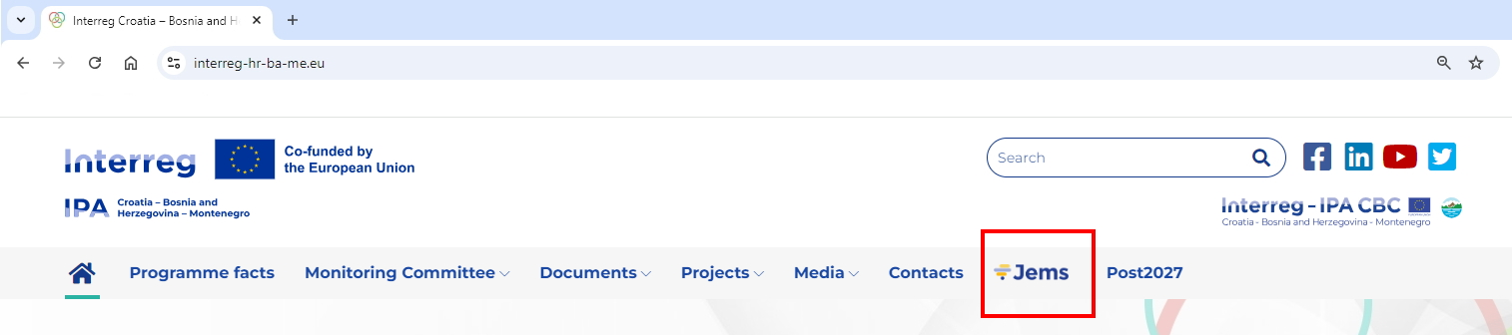
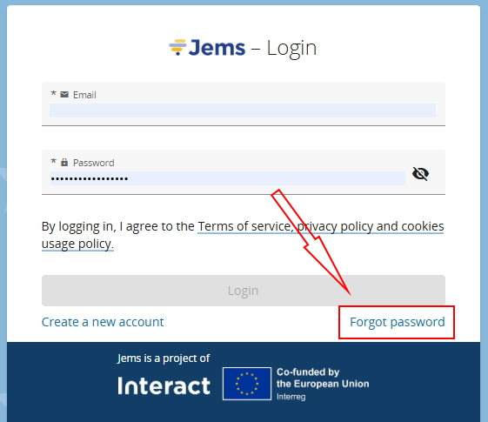
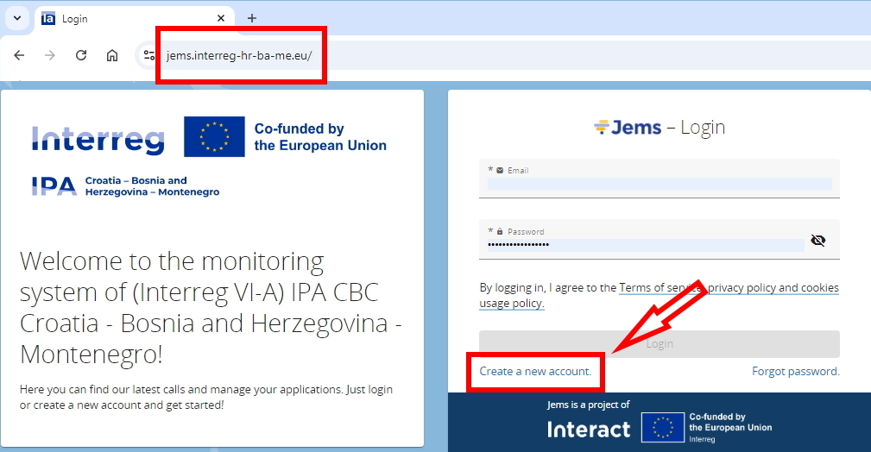
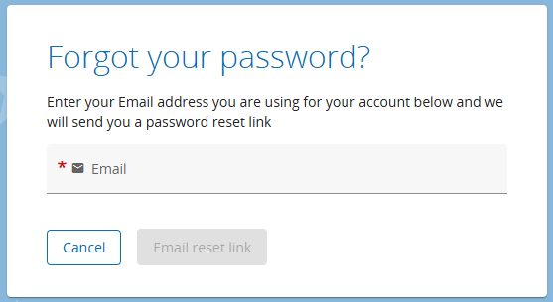
JEMS
U slučaju tehničkih poteškoća
kontaktirajte:
jems-interreg-ipa@mrrfeu.hr
Više o dodjeljivanju prava korisnicima i popunjavanju Contracting sekcije u Jems korisničkom priručniku: https://jems.interact.eu/manual/
Notes:
Na programskim web stranicama u glavnom izborniku nalazi se ikona aplikacije Jems, koja vodi direktno na aplikaciju
Registracija se odvija kao i u svim ostalim web aplikacijama – potrebno je unijeti e-mail (koji će ujedno biti i korisničko ime) i lozinku
Preporučamo da e-mail bude poslovni, a ne privatni e-mail, jer sve obavijesti sustava stizat će na taj e-mail
Nakon što se unesu potrebni podaci, na navedeni e-mail će stići aktivacijski link; tek nakon što kliknete na aktivacijski link, bit ćete u mogućnosti se logirati u Jems i kreirati aplikaciju
ukoliko ga ne vidite, prvo pogledajte spam folder vašeg e-maila prije nego se obratite tehničkoj podršci
Ukoliko ste već registrirani u Jems sustav, ali ste zaboravili svoju lozinku, možete ju resetirati klikom na link „Forgot password”
Otvara se prozorčić u kojem je potrebno upisati e-mail adresu s kojom ste se registrirali u Jems sustav - na tu e-mail adresu će stići link za reset lozinke
Nakon klika na link u e-mailu možete sami unijeti novu željenu lozinku

Slide 8
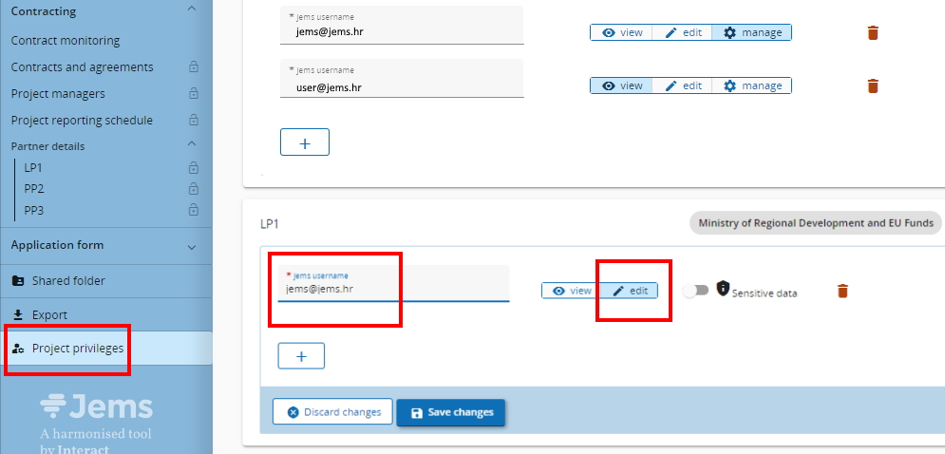
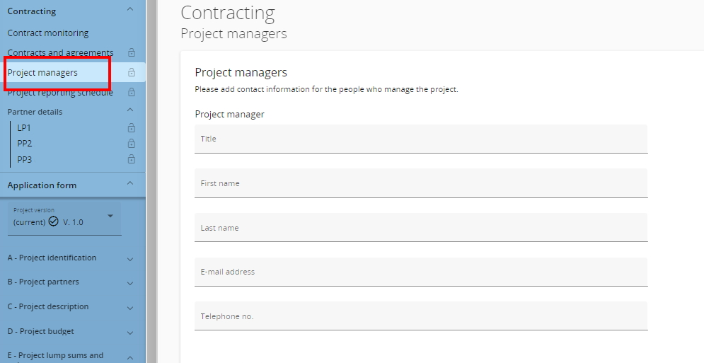
KLJUČNI KORACI I OBAVEZE
1
Project privileges
Korisnik treba biti dodijeljen projektnom partneru u sekciji „Project privileges”
Svakom projektnom partneru je potrebno dodati barem jednog korisnika koji će uređivati projekt
Dodaje ih korisnik koji ima ovlasti „manage”
2
Project Managers
Ispuniti tražene podatke za glavne članove projektnog tima
Od LP-a ispuniti kontakt podatke za Project managera
Od LP-a ili ostalih partnera ispunti podatke za Communication i Financial managera projekta (ovisno o strukturi partnerstva i podjeli uloga)
Notes:
Kako bi mogli raditi u Jems-u, projektni partneri se moraju dodati svojem projektu, to se radi u dijelu „Project privilages”
moraju se dodati svi partneri, uključujući LP-a, a dodaje onaj koji je kreirao aplikaciju
Povezati korisnike s projektom, dodijeliti prava kako bi mogli izrađivati izvještaje („edit”) i popunjavati ostale sekcije u Jemsu (i za LP-a i za sve PP-e)
Edit prava dodjeljuje korisnik kojem je prethodno dodijeljen u rubrici „Project managers” dodijeljena ovlast „manage”
Korisnici koji se dodaju timu moraju biti registrirani u Jems
Ispuniti kontakt podatke za Project managera (od LP-a), za Communication i financial managera projekta (ovisno o strukturi partnerstva i podjeli uloga, mogu biti kod LP-a ili ostalih partnera)
Od korisnika se očekuje da ažurira podatke o osobama koje vode projekt u ovom odjeljku, tako da ih se uvijek može lako kontaktirati

Slide 9
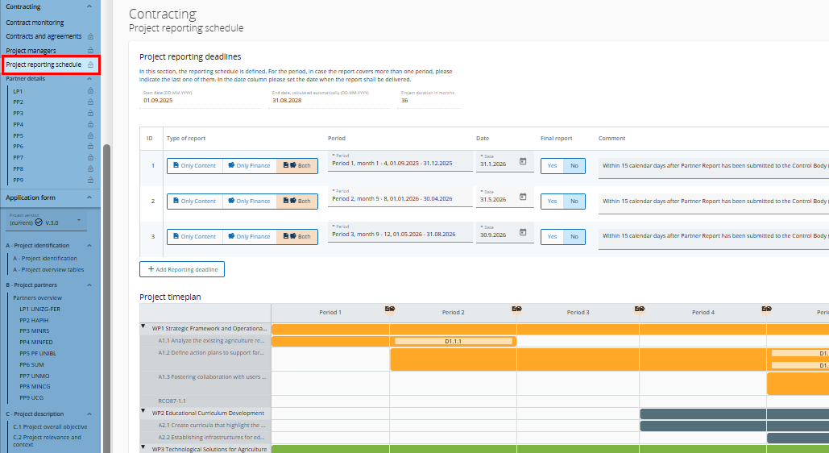
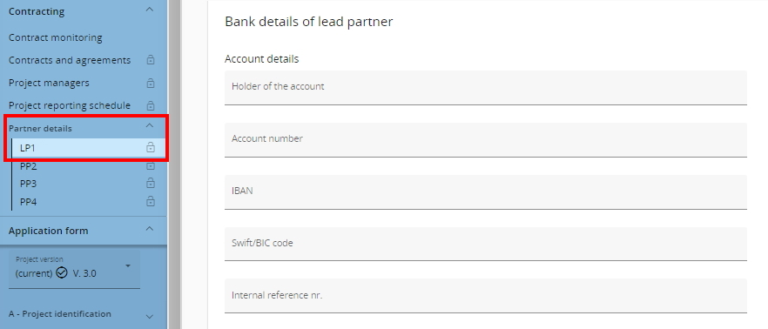
KLJUČNI KORACI I OBAVEZE
3
Project reporting schedule
Ispunjava LP u suradnji s JS Project managerom
Ispunjava LP
Periodi izvještavanja traju 4 mjeseca
4
Bank details and Location of documents
U sekciji „Partner details” bankovne podatke ispunjava samo LP, dok lokaciju dokumenata ispunjavaju svi partneri
Bankovne podatke popuniti zbog isplate pretfinanciranja
Dodaje ih korisnik koji je kreirao aplikaciju
Ako se mijenja račun ili banka, ažurirati podatke ovdje
Notes:
Cilj odjeljka „Project reporting schedule” je definirati rokove za izvješćivanje projekta u suradnji vodećeg partnera i project managera. Rokovi za prijavu mogu se dodati pomoću gumba „+ Add reporting deadline”
Kad ste upisali rokove izvještavanja, pošaljete e-mail vašem project manageru, pa ćete skupa provjeriti da li ste sve dobro ispunili
Pregled s rokovima za prijavu financiranja projekta i sadržaja dostupan je u ovoj sekciji
Definirani rokovi izvješćivanja prikazani su u terminskom planu projekta
Vodeći partner je ispunio bankovne podatke (ispunjava samo LP)
Ako se mijenja račun ili banka, hitno ažurirati podatke u ovoj sekciji
Vodeći partner ispunjava bankovne podatke, a ostali partneri popunjavaju podatke o lokaciji projektne dokumentacije („Location of documents”)

Slide 10

Komunikacije i vidljivost

Slide 11




KOMUNIKACIJE I VIDLJIVOST
Pravni okvir
Common Provisions Regulations (čl. 47 i 50, Annex IX)
Interreg Regulation (čl. 36)
Interreg Brand Design Manual
Project Implementation Manual
Notes:
Ovo su glavni dokumenti iz kojih proizlaze zahtjevi za osiguravanje vidljivosti vaših projekata.
Svi Interreg programi koriste isti okvir kako bi se osigurala prepoznatljivost Interreg brenda diljem Europe.
PIM kao i ostale dokumente možete pronaći na našoj programskoj web stranici

Slide 12



KOMUNIKACIJE I VIDLJIVOST
Programski logotip – ključni element osiguravanja vidljivosti projekta
Projektni logotip – programski logotip s dodatkom akronima projekta
Interreg Brand Design Manual – propisuje sve relevantne tehničke specifikacije i uvjete korištenja programskog/projektnog logotipa
Notes:
Programski logotip je ključni element vizualnog identiteta našeg Programa. Njegovim korištenjem se ispunjavaju temelji uvjeti osiguranja vidljivosti našeg programa koji su propisani EU regulativom.
Programskom logotipu je moguće dodati i akronim projekta (i ništa više od toga!), čime se kreira projektni logotip. Program potiče izradu projektnih logotipa, ali to nije obavezno, može se koristiti i programski logo. U Interreg Brand Design Manual-u možete pronaći sve upute na koji način možete dodati akonim vašeg projekta. Svakako nam možete isti poslati na provjeru.
Programski/projektni logotipi trebaju biti prikazani na prvim stranicama svih publikacija i dokumenata koji se kreiraju u sklopu vaših projekata. Preporučljiva pozicija je gornji lijevi ili desni kut. Video: logotip treba biti prikazan u razumnoj veličini na početku ili na kraju videa. Web stranice/društvene mreže/mobilne aplikacije: Logotip treba biti pozicioniran na način da je odmah vidljiv (bez skrolanja ili klikanja).
Programski logotip treba biti također smješten na vidljivom mjestu svih komunikacijskih alata/materijala koje ćete proizvesti.
Ukoliko na određenom komunikacijskom alatu postoje i drugi logotipi, vodite računa o tome da EU zastavica u vašem logotipu ne smije biti manja od najvećeg drugog logotipa na tom istom komunikacijskom alatu.
Logotip treba imati razumnu veličinu, pri čemu visina EU zastavice unutar logotipa ne smije biti niža od 1cm (iznimka su samo komunikacijski alati male veličine, poput olovki, USB stickova, i sl.).
Osim u iznimnim slučajevima, ne preporuča se razvijanje i primjena vlastitog vizualnog identiteta. Koristite vizualni identitet koji je propisan Interreg Brand Design Manual-om!
Sve relevantne tehničke specifikacije za korištenje programskog (i izradu projektnog) logotipa, nalaze se u Interreg Brand Design Manual-u koji koriste svi Interreg programi. U slučaju nedoumica, preporučamo da prvo konzultirate taj dokument.

Slide 13




KOMUNIKACIJE I VIDLJIVOST
Obvezni elementi osiguravanja vidljivosti:
Korištenje programskog logotipa
Osnovne informacije o projektu na postojećim web stranicama i društvenim medijima svih PP-a (kratak opis sa ciljevima i očekivanim rezultatima)
Billboard ili ploča u slučaju radova i nabave tematske opreme (naziv aktivnosti, akronim projekta, kratak opis projekta, datum početka/završetka projekta, iznos proračuna/EU sufinanciranja, logotip, prostor za ostale logotipe partnera, slika, referenca na programsku web stranicu)
Poster u min. A3 formatu (naziv projekta, akronim, datum početka/završetka projekta, iznos proračuna/EU sufinanciranja, logotip, kontaktni podatci odgovornog partnera, glavni cilj projekta)
Notes:
Obvezni elementi osiguravanja vidljivost su sljedeći:
- Korištenje programskog/projektnog logotipa doslovno „na svakom koraku” provedbe vašeg projekta – npr. svi pisani materijali, naljepnice za opremu, promo materijali…
- Osim logotipa, svi komunikacijski alati trebaju uključivati kratku izjavu kojom se potvrđuje da projekt financijski podržava Interreg.
- Svi projektni partneri trebaju na svojim postojećim web stranicama i društvenim medijima istaknuti informaciju o projektu, uključujući kratki opis projekta i očekivane rezultate; nije preporučeno izrađivati zasebne projektne web stranice, osim u slučajevima kada je riječ o nekakvoj specijaliziranoj platformi, bazi podataka i sl., koja iziskuje kreiranje posebnog web mjesta i čije će trajanje nadići samo trajanje projekta.
Ukoliko vaš projekt uključuje radove ili nabavku tematske opreme, potrebno je u neposrednoj blizini lokacije na kojoj se izvode radovi/instalira oprema, postaviti billboard ili ploča. Billboard/ploča postavljaju se čim se radovi počnu izvoditi odnosno čim je instalirana oprema. Najkasnije 3 mjeseca nakon što radovi završe odnosno nakon što je oprema instalirana, potrebno je postaviti trajni billboard ili ploču. Billboard ploča moraju sadržavati sljedeće informacije: naziv aktivnosti, akronim projekta, kratak opis projekta, datum početka/završetka projekta, iznos proračuna/EU sufinanciranja, logotip, prostor za ostale logotipe partnera, slika, referenca na programsku web stranicu. U slučaju da postoji više lokacija na kojim se izbode radovi/instalira oprema, billboard/ploču potrebno je postaviti na svaku od njih. Preporuča se da je tekst billboard-/ploče dvojezičan (Engleski + lokalni jezik).
Pojedinačne komade opreme potrebno je označiti naljepnicama sa programskim ili projektnim logotipom!
- Svaki projektni partner treba na vidljivom mjestu u svojoj instituciji istaknuti projektni poster sa sljedećim elementima: naziv projekta, akronim, datum početka/završetka projekta, iznos proračuna/EU sufinanciranja, logotip, kontaktni podatci odgovornog partnera, glavni cilj projekta. Poster može biti i u elektronskom formatu. Poster treba biti istaknut čim započne provedba projekta.
Program je osigurao template za izradu billboarda/ploče i postera – annexi PIM-a (za ploču se može koristiti template billboarda bez fotografija).

Slide 14






KOMUNIKACIJE I VIDLJIVOST
Preporučeni elementi osiguravanja vidljivosti:
Publikacije
Promocijski materijali
Eventi
Društveni mediji
Video
Notes:
Preporučeni elementi osiguravanja vidljivosti vaših projekata su:
- Publikacije svih vrsta (ponavljamo da je potrebno na njima uvijek koristiti logotip, pri čemu je potrebno voditi računa o tome da je visina EU zastavice minimalno 1cm, a širina cjelokupnog logotipa treba zauzimati najmanje ¼ cjelokupne širine stranice publikacije na kojoj se logotip primjenjuje.
- Svi promotivni materijali trebaju imati istaknut logotip, a u slučaju malih promotivnim materijala (poput olovki, USB stickova i sl.) možete koristiti manje verzije logotipa (sve to je propisano u Interreg Brand Design Manual-u)
- Svi materijali vezani uz evente (pozivnica, lista sudionika, prezentacije, dokumentacija javne nabave i sl.) trebaju imati istaknut logotip; na konferencijama za medije treba biti logotip također istaknut
- Kod društvenih medija, logotip treba biti istaknut na mjestu koje je odmah vidljivo, bez dodatnog klikanja i skrolanja. Bitno je da nas redovno označujete na društvenim mrežama kod svih objava kako bismo mogli podijeliti vaše objave. Također, za sve objave možete koristiti besplatne alate poput canve za slike, videiće prezentacije, ili dodatne besplatne fotografije na stranicama poput unsplash. Ukoliko se pokaže interes mogu ja održati kratku online prezentaciju. Također, ako vam kreativnost nije jača strana možete uzeti mladu osobu ispod 31 godine života koja vam to može obavljati, preko IVY programa koji ujedno ih i plaća no kako smo kratki s vremenom i zato mi se možete javiti te ću vam detaljnije objasniti. Molim vas samo da upite koje mi šaljete stavite vašeg projectnog managera iz zajedničkog tajništva u cc kako bi pratili komunikaciju.
- U slučaju izrade videa, programski logotip treba biti istaknut na početku ili na kraju videa (u trajanju od nekoliko sekundi); njegova veličina treba biti dovoljna da se on jasno vidi, a pozadina treba imati boju koja pomaže u isticanju logotipa

Slide 15
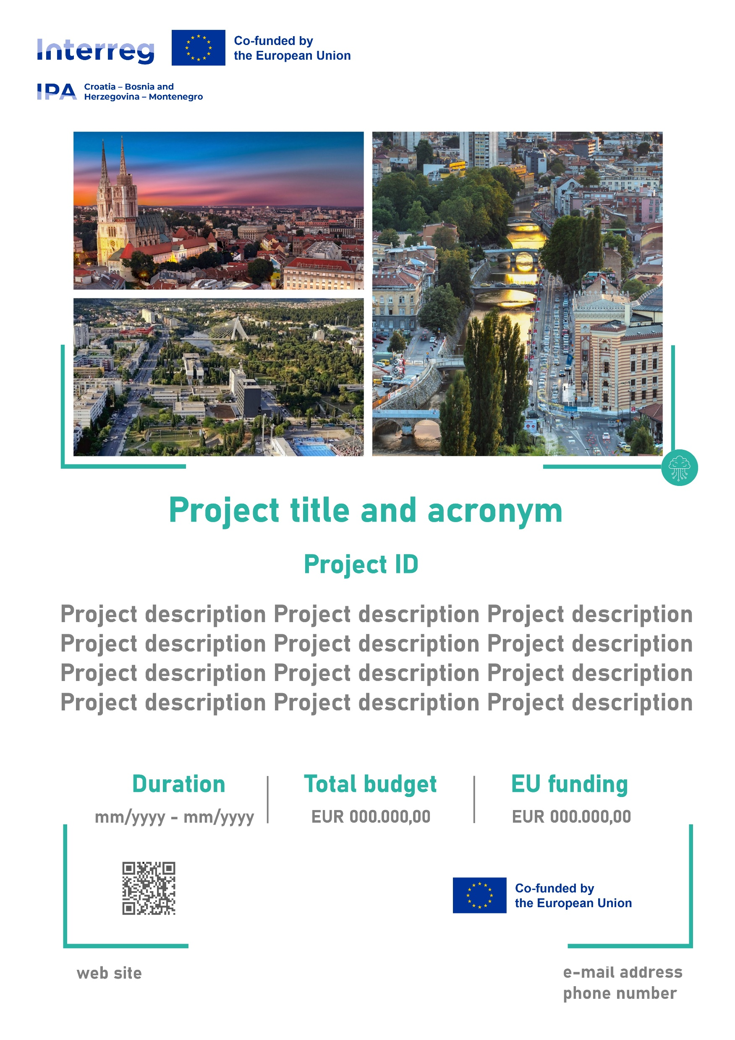
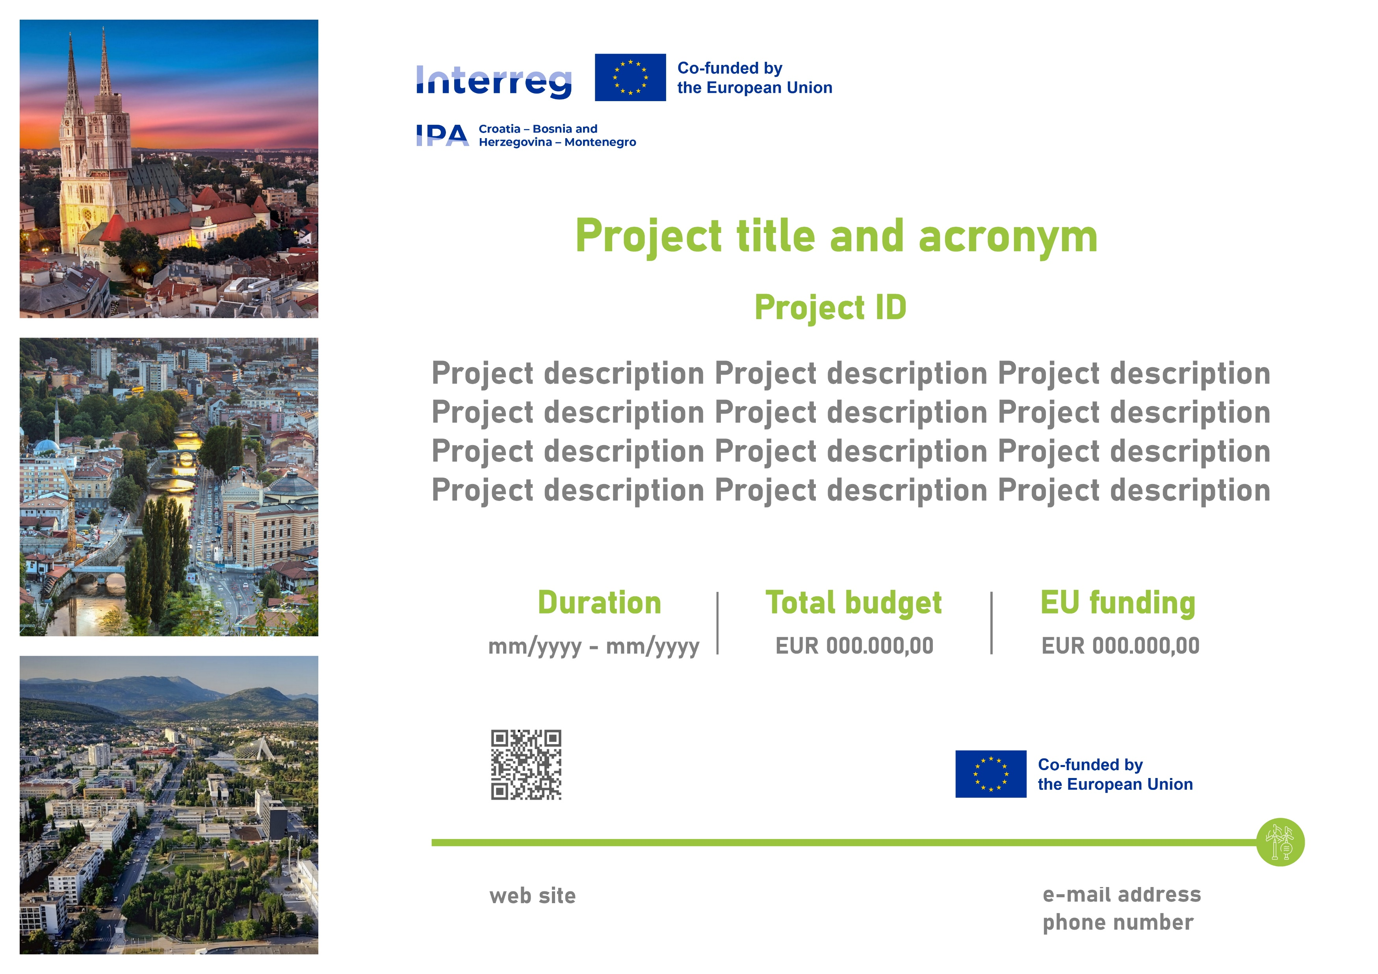
KOMUNIKACIJE I VIDLJIVOST
Svu nabavljenu opremu potrebno je označiti programskim/projektnim logotipom
U slučaju nepoštovanja zahtjeva osiguranja vidljivosti moguće su financijske sankcije (CRP, čl. 50 (3) i Interreg Regulation, čl. 36 (6)
Notes:
Svu opremu koju nabavljate (programsku i projektnu) potrebno je označiti programskim/projektnim logotipom (ne postoje više zasebne naljepnice!)
U slučaju nepoštovanja zahtjeva za osiguravanje vidljivosti vaših projekata koji su propisani EU regulativom i programskim dokumentima, može doći do financijskih korekcija. Korekcije mogu iznositi do 2% cjelokupne EU financijske potpore koja je dodijeljena projektnom partneru koju ne poštuje zahtjeve za osiguravanje vidljivosti.

Slide 16
KOMUNIKACIJE I VIDLJIVOST
Predstojeće komunikacijske aktivnosti…
Pokretanje profila na društvenim mrežama i korištenje postojećih
Priprema promo materijala
Organiziranje uvodne konferencije
Redovito komuniciranje projektnih aktivnosti
Notes:
Web je mjesto gdje će šira javnost dobivati ključne informacije o projektu i gdje se nalaze poveznice na društvene mreže, projektne partnere itd.
Promo materijali koje će te koristiti na eventima: roll up, posteri, leci… zastavice….
UVODNE KONFERENCIJE - bitno:
Najmanje četiri tjedna ranije potrebno je pozvati EK budući da se radi o strateškom projektu
Pozvati sva Nacionalna tijela + MA/JS uključena u realizaciju Programa: HR, BiH i ME
Konferenciju komunicirati sukladno preporukama EK – pozvati medije, pripremiti priopćenje, društvene mreže – označiti partnere (lokalne i @EURegioInterreg and @Euinmyregion) i koristiti preporučene #hashtagove (#interreg, #interreghrbame…)
Dodatne upute o komuniciranju poslane su vam e-mailom!

Slide 17

Izvještavanje

Slide 18
IZVJEŠTAVANJE
Partnersko izvješće
preduvjet na osnovi kojeg korisnici traže i dobivaju nadoknadu sredstava za provedene aktivnosti i troškove koji su nastali, plaćeni i prijavljeni u izvještajnom razdoblju
popunjavaju i predaju svi projektni partneri
Projektno izvješće
praćenje provedbe aktivnosti projekta i postizanje specifičnih ciljeva projekta, učinaka i rezultata kao i doprinosa programskim indikatorima
služi kao zahtjev za plaćanje
popunjava i predaje samo vodeći partner (LP)
Izvještavanje omogućuje praćenje implementacije projekta u skladu sa aplikacijom i ugovorom o sufinanciranju
popunjavaju se na engleskom jeziku, generiraju isključivo putem JEMS-a, zajedno sa svom popratnom dokumentacijom
Notes:
Ključna zadaća upravljanja projektom- izvještavanje! Izvještavanje omogućuje Programu potrebno praćenje implementacije projekta koje treba biti u skladu sa aplikacijom i Ugovorom o sufinanciranju. Partnersko i projektno izvještavanje su osnova za nadoknadu sredstava projektu. 2 vrste izvješća : na razini svakog projektnog partnera i na razini cjelokupnog projekta. Partnersko izvješće – svaki PP izvještava o svojim aktivnostima i troškovima (nastalim i plaćenim) za određeno izvještajno razdoblje kako je definirano u projektnoj aplikaciji, a prema rasporedu izvješćivanja definiranom Ugovorom o sufinanciranju. Projektno izvješće (1 po izvještajnom razdoblju) – izrađuje LP na temelju informacija prikupljenih u partnerskim izvještajima svakog PP-a pruža sveobuhvatan pregled obavljenih aktivnosti, ciljeva projekta, učinaka, rezultata, doprinosa programskim indikatorima kao i napretka potrošnje na razini cijelog projekta i partnerstva. Izvješća se popunjavaju na engleskom jeziku, generiraju isključivo putem JEMS-a, zajedno sa svom popratnom dokumentacijom.

Slide 19



IZVJEŠTAVANJE
Partnerska izvješća
(LP, PP2,PP3…)
NC
(National Controllers)
NC CERTIFIKATI
Izvještaji o napretku Svaka 4 mjeseca provedbe projekta
ROK: 15 dana od kraja svakog razdoblja izvješćivanja (ili unutar 1 mjeseca za finalni izvještaj)
*kod nepotpunih izvještaja rok za dostavu dokumentacije ili pojašnjanja NC-u: do 7 radnih dana
NC izdaje certifikate u roku od 80 dana nakon podnošenja Partnerskog izvješća
. . .
Paralelno pregledavanje izvještaja
Finalni izvještaj
Pokriva zadnje mjesece provedbe (4 ili manje)
Projektno izvješće
(LP)
JS/MA
AB
(Accounting Body)
ROK: unutar 15 dana nakon podnošenja svih partnerskih izvješća NC-u, a najkasnije 1 mj. od završetka razdoblja (unutar 45 dana za finalni izvještaj)
JS/MA odobrava izvješće tek nakon izdavanja NC certifikata svih projektnih partnera
LP prima nadoknadu sredstava (ukupno: unutar 80 dana od datuma podnošenja projektnog izvješća JS-u/MA-u)
Notes:
PROCES IZVJEŠTAVANJA I ROKOVI: Izvještaji o napretku projekta (partnerski i projektni) podnose se za svakih 4 mjeseca provedbe projekta, OSIM finalnog izvještaja, koji ovisno o dužini trajanja projekta može pokrivati 4 mjeseca ili manje. U svrhu izvještavanja, svaki PP priprema i podnosi izvješće NC (Nacionalni kontrolori) putem Jemsa u roku od 15 kalendarskih dana od kraja svakog razdoblja izvješćivanja (ili unutar 1 mjeseca u slučaju finalnog perioda implementacije), pri čemu prilaže sve relevantne popratne dokumente (npr. fakture, dokazi plaćanja, ugovori, dokumentacija o JN i sl.). Prijavljuje samo troškove koji su nastali u periodu za koji se izvještava i za koje postoji dokaz o plaćanju i isporuci. U slučaju da dostavljeno partnersko izvješće nije potpuno ili je potrebno bilo kakvo pojašnjenje, PP mora dostaviti NC (Nac.kontrolorima) relevantnu dokumentaciju/pojašnjenja u roku od 7 radnih dana od zahtjeva. NC izdaje certifikate u roku od 80 dana nakon podnošenja Partnerskog izvješća. NC-a i JS/MA paralelno pregledavaju izvještaje: unutar 15 kalendarskih dana nakon što su sva partnerska izvješća podnesena NC-u, LP će podnijeti projektno izvješće putem Jemsa JS/MA- u (ZA FINALNI izvještaj vrijedi rok od 45 dana od završetka razdoblja). Projektno izvješće priprema LP na temelju informacija koje su dostavljene u partnerskim izvještajima. Projektno izvješće odobrava JS/MA isključivo nakon izdavanja NC certifikata za sve partnere. Nakon odobrenja projektnog izvješća od strane JS/MA, isti se podnosi AB-u (Accounting Body) - koje nakon provjere isplaćuje certificirani iznos (EU dio) Vodećem partneru, koji vrši preraspodjelu, uplate odgovarajućih iznosa ostalim PP, u skladu s odredbama utvrđenim Ugovorom o sufinanciranju i partnerstvu.

Slide 20

IZVJEŠTAVANJE
Napomene
Ugovor o sufinanciranju - svako neopravdano kašnjenje prilikom izvještavanja može dovesti do obustave plaćanja ili financijskih ispravaka
Ne čekati zadnji dan za predaju izvješća!
FIKSNE STOPE IZRAČUNA / FLAT RATE - Ukoliko prijavljeni realni troškovi nisu u cijelosti prihvatljivi, troškovi definirani na temelju fiksne stope proporcionalno se umanjuju!
Notes:
Paziti na rokove! odredbama u Ugovoru o sufinanciranju (čl.8) definirano je da u slučaju neopravdanog kašnjenja prilikom izvještavanja može doći do obustave plaćanja ili financijskih ispravaka od strane MA-a. Također, u slučaju nedovoljne potrošnje (manje od 80% ukupnog proračuna projekta planiranog za određeno izvještajno razdoblje), Upravljačko tijelo može smanjiti ukupni proračun Projekta (ovisno o primjenjivim postotcima), odluka se donosi ovisno od slučaja do slučaja – nije unaprijed definirana. Savjet: Ne čekati zadnji dan za predaju izvješća – pravovremeno početi pripremati izvještajnu dokumentaciju kako bi se poštivali rokovi i kako ne bi došlo do neplaniranog kašnjenja.
FIKSNE STOPE IZRAČUNA / FLAT RATE – Projektni partneri sve troškove plaćaju svojim vlastitim sredstvima, a nadoknadu sredstava (EU dio) dobivaju nakon odobrenja projektnog izvješća. Nadoknada sredstava za troškove definirane fiksnom stopom /flat rate ovisi o prihvatljivosti realnih troškova za koje je fiksna stopa vezana – odnosno u slučaju određenih neprihvatljivih troškova (npr.kod korekcija postupaka JN), i iznosi definirani fiksnim stopama biti će proporcionano umanjeni (u tom slučaju neće se nadnoknaditi cjelokupan iznos definiran fiksom stopom)!

Slide 21

IZVJEŠTAVANJE
Učinci i rezultati projekta
Učinci (outputs) i rezultati ključni su za ostvarivanje promjena i predstavljaju nasljeđe projekta. Za svako njihovo ostvarenje bit će potrebno dostaviti odgovarajuću dokumentaciju u skladu sa zahtjevima relevantnog Programskog pokazatelja učinka i rezultata (Programme output/result indicator).
Vodeći partner mora osigurati da je kroz projektno izvješće pravovremeno dostavljena informacija/dokaz za ostvarene učinke, a kasnije i rezultate na razini cijelog partnerstva, a sukladno vremenskom okviru definiranom u ugovorenom Projektu.
Notes:
Guidance on Programme Indicators: dokument u kojem su navedeni detalji o zahtjevima izvještavanja za svaki pojedini Programski pokazatelj (Programme output indicator).

Slide 22
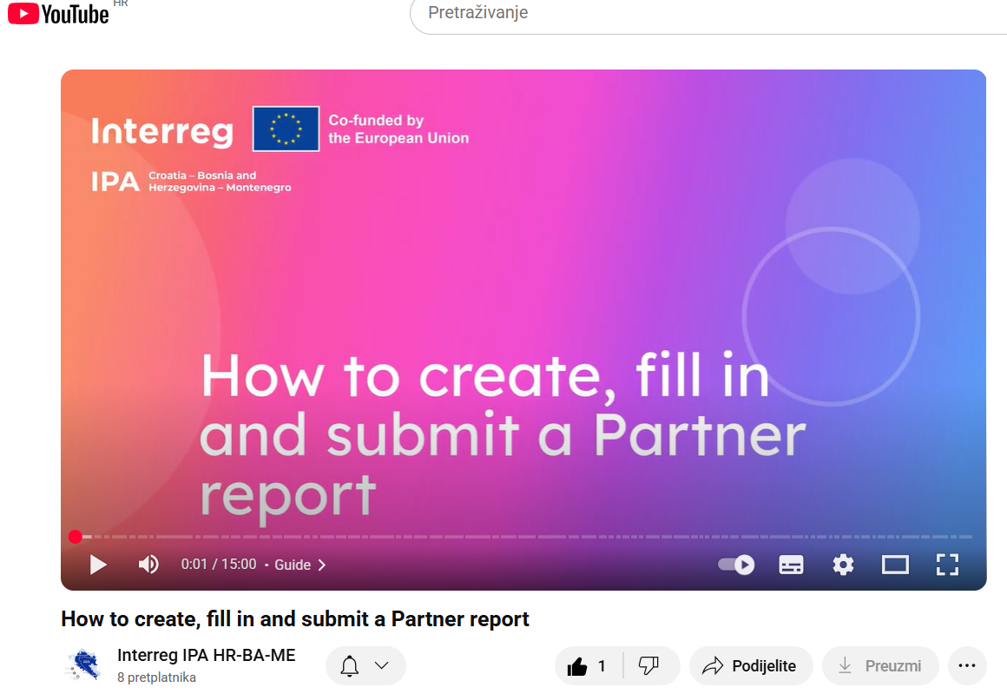

IZVJEŠTAVANJE
Video upute:
Partnerski izvještaji (svi LP i PP): How to create, fill in and submit a Partner report
Projektni izvještaji (samo LP): How to Create, Fill in, and Submit a Project Report
Notes:
Dostupni na programskoj stranici i na programskom youtube kanalu, dostaviti ćemo linkove mailom svim PP (a za projektno svim LP)

Slide 23

Javna nabava

Slide 24

JAVNA NABAVA
Pravni okvir
Interreg Regulation (čl. 58)
Financial Regulation (čl. 181. i 182., Annex I – Chapter 3, t. 37 do 42)
Annex II Financijskih sporazuma (EK-BiH i EK-CG)
HR - Zakon o javnoj nabavi – PP iz HR, obveznici ZJN
Project Implementation Manual (PIM_ver 2)
COCOF
Notes:
Napomena - postoji dokument/pravila objavljena na programskoj web stranici (opisuje osnovna pravila JN za IPA korisnike i neobveznike ZJN)
COCOF - dokument/ smjernice EK za financijske korekcije u slučaju nepridržavanja pravila u provođenju postupaka JN – NC (ili JS, MA) mogu primijeniti propisane korekcije za pojedini postupak - 5 -100 % financijske korekcije na iznos prijavljenog troška, ovisno o tome koliki je stupanj i značaj povrede pravila JN.

Slide 25
JAVNA NABAVA
Pravila provođenja JN
Projektni Partneri iz Hrvatske
Institucije koje nisu obveznici Zakona o javnoj nabavi – PROGRAMSKA PRAVILA JN
Institucije koje su obveznici Zakona o javnoj nabavi (ZJN) – Zakon o javnoj nabavi
(za sve postupke - jednostavne nabave, nabave male i veće vrijednosti)
Projektni Partneri iz Bosne i Hercegovine i Crne Gore
Svi partneri u Bosni i Hercegovini i Crnoj Gori - PROGRAMSKA PRAVILA JN

Slide 26
JAVNA NABAVA
Načela JN
Svi ugovori, financirani dijelom ili u cijelosti iz proračuna EU, moraju poštivati načela:
transparentnosti,
proporcionalnosti,
jednakog postupanja i
nediskriminacije
Ali i druga ključna načela:
zabrana sukoba interesa, ne ograničavanje tržišnog natjecanja, zabrana cjepkanja nabave, zabrana retroaktivnosti, obveza čuvanja dokumentacije, poštivanje pravila vidljivosti…

Slide 27
JAVNA NABAVA
Vrste postupaka JN – programska pravila
Plaćanje prema računu
Postupak jedne ponude
Pojednostavljeni postupak
Lokalni otvoreni postupak
Međunarodni otvoreni postupak
Notes:
Regulativa predviđa i dodatne vrste postupaka – nemamo programske template, odgovornost je isključivo na projektnim partnerima!
Moraju poštovati načela JN!
The present document does not refer to all types of procurement procedures mentioned in Annex II to Financing Agreement, but only for those used under the previous programming period, for which an analysis of all data related to errors, irregularities and outcomes of audit missions could be performed and the results factored in, leading to a corresponding revision for the 2021 – 2027.
For all other types of procedures, mentioned in Annex II but for which tender documentation packages are not referred to in this procedure, the responsibility lies solely with the PPs for choosing the best approach for their tender documentation packages, while fully observing the general principles and provisions of Annex II.

Slide 28
JAVNA NABAVA - PRAGOVI
VRSTA UGOVORA | UKUPNA PROCIJENJENA VRIJEDNOST (BEZ PDV-A) I VRSTA POSTUPKA
USLUGE | ≥ 300.000 EUR MEĐUNARODNI OTVORENI POSTUPAK | <300.000 EUR, ali >20.000 EUR POJEDNOSTAVLJENI POSTUPAK |  | ≤ 20.000 EUR, ali >2.500 EUR DODJELJIVANJE UGOVORA NA TEMELJU SAMO JEDNE PONUDE ≤ 2.500 EUR PLAĆANJE PO RAČUNU BEZ PRETHODNOG PRIHVAĆANJA PONUDE
ROBA | ≥ 300.000 EUR MEĐUNARODNI OTVORENI POSTUPAK | <300.000 EUR, ali ≥ 100.000 EUR LOKALNI OTVORENI POSTUPAK | <100.000 EUR, ali >20.000 EUR POJEDNOSTAVLJENI POSTUPAK
RADOVI | ≥ 5.000.000 EUR MEĐUNARODNI OTVORENI POSTUPAK | < 5 000 000 EUR, ali ≥ 300 000 EUR LOKALNI OTVORENI POSTUPAK | < 300 000 EUR, ali > 20 000 EUR POJEDNOSTAVLJENI POSTUPAK
Notes:
-Ovdje je bitno napomenuti da su ovi pragovi definirani kao iznosi bez PDV-a. Projektni partneri iz HR imaju budžetirane troškove sa PDV-om (ali se za određivanje praga za pojedini postupak po ZJN koriste iznosi bez PDV-a).
- trošak PDV nije prihvatljiv u okviru Programa (ako je povrativ) - -Svi PP iz BIH i CG svoje iznose u proračunima planirali su bez PDV-a, a onda se prema svojim nacionalnim procedurama oslobađaju PDV-a. Upute o oslobađanju od PDV-a poslane su mailom svim projektnim partnerima iz BiH i CG, kao i upute za oslobađanje od carina na nacionalnoj razini u BiH i CG
Zaključno, partneri iz HR imaju budžetirane troškove sa PDV-om – osim ako ga ne odbijaju od Porezne uprave - (ali se za određivanje praga za pojedini postupak po ZJN koriste iznosi bez PDV-a), dok partneri u BiH i CG ionako u svojim budžetima imaju budžetirane troškove bez PDV-a (te se oslobađaju PDV-a u nacionalnoj proceduri, a i pragove za javne nabave prema programskim pravilima ionako određuju bez PDV-a).

Slide 29
JAVNA NABAVA
Programska pravila - obrasci
Partneri mogu koristiti:
Programske obrasce (aneksi PIM-a)
PRAG obrasce
Obrasce koji se koriste u nacionalnim procedurama (uz prilagodbu)

Slide 30
JAVNA NABAVA
Važno!
JS ili druga programska tijela (MA, NC…) ne provode ex-ante kontrolu nad dokumentacijom i postupcima nabave
Uloga JS je savjetodavna i svaka preporuka koju daje JS ne predstavlja prethodno odobrenje postupka nabave i / ili natječajne dokumentacije

Slide 31

PITANJA / RASPRAVA
Q&A

Slide 32

PRIHVATLJIVOST TROŠKOVA

Slide 33



UVOD
Programski priručnik o prihvatljivosti
https://interreg-hr-ba-me.eu/documents/programme-documents/
Upute o izvještavanju za projektne partnere Interreg IPA programa prekogranične suradnje
Notes:
Programski priručnik o prihvatljivosti – jedan od temeljnih programskih dokumenata a u kojem su definirana pravila prihvatljivosti troškova kojih se u implementaciju trebaju pridržavati kako korisnici, tako i sva ostala programska tijela. Dokument se primjenjuje na sve odobrene projekte i sve troškove koji se prijavljuju u okviru ovog Programa – u cijelosti je usklađen sa EU regulativom, a prati i logiku kojom se zakonodavstvo primjenjuje – prvo su primjenjivi EU propisi, zatim Programska pravila a ako nešto nije njima definirano, primjenjuje se nacionalno zakonodavstvo država sudionica
Upute - Glavna je svrha dokumenta dati opći pregled pravila izvještavanja, vremenskih okvira te obveza i odgovornosti projektnih partnera, koji sudjeluju u provedbi projekata u okviru Programa, prema Tijelu za kontrolu. Daje popis dokumentacije koju je potrebno priložiti u partnerskom izvještaju prema kategorijama troškova. Izradio ih je HR NC, ali su primjenjive za projektne partnere iz sve 3 države.

Slide 34

Osnovni uvjeti prihvatljivosti troškova
Opći zahtjevi:
troškovi moraju biti planirani u ukupnom proračunu projekta
moraju biti bitni za implementaciju i u skladu sa definiranim aktivnostima
moraju nastati tokom implementacije (osim pripremnih troškova i troškova zatvaranja)
moraju nastati i biti plaćeni od strane LP-a/PP-a
mogu se identificirati, provjeriti i dokumentirati
u skladu s primjenjivim poreznim i socijalnim zakonodavstvom
ne smiju biti navedeni na listi neprihvatljivih troškova, ne smiju biti duplo financirani
Konačna prihvatljivost troškova utvrđuje se ex-post na temelju prijavljenih prihvatljivih izdataka (kroz izvješća) i nakon što su izvršene odgovarajuće kontrole (NC, JS, MA, CA)
Notes:
osnovni uvjeti prihvatljivosti troškova navedeni su u Programme Manual on Eligibility (PME), dok se na slajdu nalazi jedan dio najvažnijih uvjeta.
Da bi trošak bio prihvatljiv, svi definirani uvjeti moraju biti zadovoljeni (troškovi moraju biti planirani u ukupnom proračunu projekta, moraju biti bitni za implementaciju i u skladu sa definiranim aktivnostima, moraju nastai tokom implementacije (osim pripremnih troškova i troškova zatvaranja), moraju nastati i biti plaćeni od strane LP-a/PP-a (osim iznimaka primjenjivih fiksnih stopa (flat rate-ova), za troškove mora postojati revizorski trag (za svaku vrstu troška treba dostaviti određeni set dokumentacije)... Da bi trošak bio prihvatljiv, on ne smije biti naveden na listi neprihvatljivih troškova, ne smiju biti duplo financirani itd.

Slide 35


Neprihvatljivi troškovi
trošak infrastrukture i radova izvan programskog područja;
kupovina opreme koja nije navedena u Ugovoru o sufinanciranju ili koju nije posebno odobrilo relevantno Programsko tijelo tijekom implementacija projekta;
kupovina opreme od projektnog partnera;
konzultantske naknade između partnera za obavljanje usluga i radova u sklopu projekta;
ugovaranje zaposlenika institucija koje su korisnici/partneri u projektu kao vanjskih stručnjaka (npr. kao prevoditelje, IT stručnjaka, itd.);
podijeljeni troškovi (shared costs);
troškovi revizija i evaluacija na projektnoj razini ... i sl.
Troškovi koji nisu prihvatljivi prema važećim primjenjivim pravilima , ne mogu se nadoknaditi čak niti ako su uključeni u odobreni proračun projekta.
Notes:
Primjer troškova: kamate na dug, kazne, troškovi darova, troškovi tečaja i sl. Također troškovi definirani na razini Programa (točka 3) – konzultantske naknade između partnera –nema podugovaranja projektnih partnera unutar projekta kao ni zaposlenika institucije projektnog partnera za vanjske usluge.

Slide 36
OPCIJE NADOKNADE TROŠKOVA
Jednokratni iznos (lump sum) za troškove pripreme projekta
Opcija 1 |  | Opcija 2
1. Troškovi osoblja | Fiksna stopa, do 20% stvarnih troškova | 1. Troškovi osoblja | Stvarni troškovi
2. Uredski i administrativni troškovi | Fiksna stopa, do 15% troškova osoblja | 2. Ostali troškovi | Fiksna stopa, do 40% stvarnih troškova osoblja se obračunava za sve ostale troškove
3. Troškovi putovanja i smještaja | Fiksna stopa, do 15% troškova osoblja
4. Troškovi vanjskih stručnjaka i usluga | Stvarni troškovi
5. Troškovi opreme | Stvarni troškovi
6. Troškovi infrastrukture i radova | Stvarni troškovi
Jednokratni iznos (lump sum) za troškove zatvaranja projekta
Notes:
2 opcije budžetiranja troškova, 6 osnovnih kategorija troškova. Troškovi se planiraju kroz jednu od ove dvije opcije.
U izvještavanju se dostavlja dokumentacija samo za stvarne troškove (ovisno o metodi – navesti primjer što se dostavlja za plaće, a što npr. za opremu).
Opcija 1–troškovi vanjskih usluga i stručnjaka, opreme i radova prijavljuju kroz izvještaje kao stvarni trošak, dok se trošak osoblja računa kao fiksna stopa do 20% direktnih troškova, a uredski i admin.troškovi kao i troškovi putovanja i smještaja kao fiksna stopa do 15% od troškova osoblja.
Opcija 2 - troškovi plaća prijavljuju se kao stvarni troškovi, dok svi ostali troškovi ulaze u postotak flat rate-a (fiksne stope) do 40% na trošak osoblja.
- Preparation and closure costs - Nije potrebno dostavljati popratnu dokumentaciju za troškove pripreme i troškove zatvaranja projekta.

Slide 37



Troškovi osoblja
- Mogu se nadoknaditi na temelju jedne od sljedećih metoda:
FIKSNA STOPA (SCO opcija 1), metoda fiksne stope do 20% direktnih troškova
STVARNI TROŠKOVI (SCO opcija 2)
Puno radno vrijeme na projektu
Nepuno radno vrijeme s fiksnim postotkom rada na projektu
Sufinanciranje projekta kroz troškove osoblja nije prihvatljivo! Odobreni postotak sufinanciranja primjenjuje se na svaki prihvatljivi trošak u proračunu, uključujući i troškove osoblja!
Notes:
Način nadoknade troška je na 2 načina – kao FIKSNA STOPA (FLAT RATE) – do 20% od ukupnih direktnih troškova (osim troškova osoblja) i kao stvarno trošak (real cost) u Opciji 2 metode obračuna: 1.na puno radno vrijeme 100% rada na projektu ; 2.na nepuno radno vrijeme / uz fiksni postotak.
- Za odabir FIKSNE STOPE nije potreban revizorski trag – nema dostave dokumentacije za pravdanje troška, dok je za stvarni trošak potrebno dostavljati dokumentaciju kao dokaz o izvršenju troška kroz svaki izvještaj (ugovor o radu, dokument o opisu posla i aktivnosti, platne liste, izvadak iz računovostvenog sustava..)!

Slide 38

Troškovi osoblja
I. Fiksna stopa izračuna troškova osoblja / FLAT RATE
U sklopu prvog partnerskog izvještaja dostaviti sljedeći dokument:
Popis osoblja koje radi na projektu (u slobodnoj formi, potpisan od strane predstavnika institucije ili ovlaštene osobe)
potrebno ažurirati i ponovo dostaviti u slučaju promjena u sastavu projektnog osoblja tijekom provedbe projekta.
Napomena: Ukoliko prijavljeni izravni troškovi nisu u cijelosti prihvatljivi, trošak osoblja na temelju fiksne stope proporcionalno se umanjuje.
Notes:
U sklopu prvog izvještajnog razdoblja sljedeći dokumenti moraju biti dostavljeni u svrhu kontrole a za potrebe osiguravanja revizijskog traga (na početku implementacije i ako dođe do promjene osoblja za vrijeme trajanje projekta):
Popis osoblja koje radi na projektu (u slobodnoj formi, potpisan od strane predstavnika institucije ili ovlaštene osobe) potrebno je priložiti u Jemsu. Ovaj dokument treba sadržavati popis svih zaposlenika institucije projektnog partnera koji su uključeni u projektne aktivnosti, a najmanje jedan zaposlenik mora biti uključen u provedbu projekta.
Popis je potrebno ažurirati i ponovo dostaviti u slučaju promjena u sastavu projektnog osoblja tijekom provedbe projekta.
Fiksna stopa odabrana u fazi ugovaranja ostaje nepromijenjena tijekom implementacije, te se primjenjuje na sve članove projektnog tima pojedinog partnera
Napomena: Ukoliko prijavljeni izravni troškovi nisu u cijelosti prihvatljivi, trošak osoblja na temelju fiksne stope proporcionalno se umanjuje.

Slide 39



Troškovi osoblja
II. Stvarni troškovi osoblja / REAL COSTS
Popis projektnog osoblja
Dokument o zapošljavanju
Task assignment document – Opis posla (prilog PIM-a ver2 - uskoro)
Platna lista
Dokaz o isplati neto plaće i obaveznih davanja (bankovni izvod, JOPPD obrazac ili jednakovrijedni dokumenti) i dokaz da je trošak knjižen - kartice konta
Zbirni popis prijavljenih troškova osoblja
Dostaviti s 1. izvještajem!
Uz pojedini trošak!
U Uputama za izvještavanje dane su točne instrukcije o lokaciji i načinu dostave dokumentacije u Jems
Notes:
TIME SHEET – NIJE POTREBAN (NITI FULL TIME NITI NA ODREĐENI POSTOTAK)!

Slide 40

Troškovi osoblja
Puno radno vrijeme na projektu
Za osoblje zaposleno na puno radno vrijeme na projektu prihvatljiv je ukupan iznos troška plaća koji sadrži bruto II iznos, doprinose, troškove prijevoza te ostale dodatke u skladu s nacionalnim zakonodavstvom, ugovorom o radu, rješenjem o rasporedu na radno mjesto ili internim aktima partnera.
PRIMJER: Član projektnog tima radi 100% radnog vremena na Projektu
Ukupni mjesečni trošak plaće (Bruto 2) = 3000,00 EUR
Prihvatljiv iznos za financiranje iz projekta (6-mjesečni izvještaj) = 6 x 3000,00 = 18.000 EUR
Notes:
Troškovi osoblja uključuju bruto izdatke za troškove rada (plaće) zaposlenika projektnog partnera koji sudjeluju u projektu, dakle isključivo ČLANOVI PROJEKTNOG TIMA.
To mogu biti osobe već zaposlene u instituciji ili novozaposlene osobe zaposlene za isključivo rad na projektu.
PRIHVATLJIV je (za HR) Ugovor o radu na određeno ili neodređeno vrijeme ili Rješenje o rasporedu na radno mjesto
BIH/CG – PRIHVATLJIVI SU I UGOVORI O DJELU, ALI SAMO ZA NOVOZAPOSLENE OSOBE I UKOLIKO JE TO U SKLADU S NACIONALNIM I INTERNIM PRAVILIMA INSTITUCIJE.

Slide 41

Troškovi osoblja
b) Nepuno radno vrijeme s fiksnim postotkom rada na projektu
Naknada troškova osoblja izračunava se primjenom postotka definiranog u ugovoru o radu, rješenju o rasporedu na radnom mjestu ili izjavi poslodavca o raspodjeli osobe na projektu na ukupan iznos troška plaće
PRIMJER: Član projektnog tima radi 50% radnog vremena na projektu
Ukupni mjesečni trošak plaće (Bruto 2) = 3000 EUR
% radnog vremena na projektu = 50 %
Prihvatljiv iznos za financiranje iz projekta (6-mjesečni izvještaj) =
6 x (50% x 3000 EUR) = 9000 EUR
Notes:
% angažmana definira se u dokumentu o zaposlenju

Slide 42

UREDSKI I ADMINISTRATIVNI TROŠKOVI
Uključuju operativne i administrativne troškove neophodne za
provedbu projekta
Obračunavaju se automatski u Jems sustavu i nadoknađuju na temelju 2 SCO opcije:
fiksnom stopom do 15% prihvatljivih troškova osoblja u SCO1
kao dio fiksne stope do 40 % izravnih (stvarnih) troškova osoblja u okviru SCO 2
NAPOMENA
Fiksna stopa odabrana u fazi ugovaranja ostaje nepromijenjena tijekom implementacije!
Notes:
Uredski i administrativni troškovi pokrivaju operativne i administrativne troškove institucije projektnog partnera neophodne za provedbu projekta, a uključuju troškove: najam ureda; osiguranje i porezi za zgrade u kojima se nalazi osoblje i na opremu ureda (npr. osiguranje od požara, krađe); režije (npr. struja, grijanje, voda); uredski materijal; održavanje, čišćenje i popravci; IT sustavi (podrška informatičkom sustavu administrativne prirode, povezana s provedbom projekta); troškovi komunikacija (npr. telefon, faks, internet, poštanske usluge); bankovne naknade za otvaranje i vođenje računa (npr. otvaranje i vođenje zasebnog računa projekta) i sl. Popis prihvatljivih troškova nalazi se u dokumentu Programski priručnik o prihvatljivosti troškova (PME).
Troškovi se obračunavaju automatski u Jems sustavu i nadoknađuju na temelju 2 SCO opcije: 1. fiksnom stopom do 15% prihvatljivih troškova osoblja u okviru opcije 1, 2. kao dio fiksne stope do 40 % izravnih (stvarnih) troškova osoblja u okviru opcije 2. Fiksna stopa odabrana u fazi ugovaranja ostaje nepromijenjena tijekom implementacije!

Slide 43

UREDSKI I ADMINISTRATIVNI TROŠKOVI
DOKUMENTACIJA
nije potrebno dostavljati popratnu dokumentaciju!
popis prihvatljivih troškova je konačan i definiran u Programskom priručniku o prihvatljivosti troškova (PME)
NAPOMENA
Uredska oprema, IT hardver i softver te namještaj i oprema ne pripadaju ovoj kategoriji troška već se prijavljuju pod trošak opreme!
Ako prijavljeni izravni troškovi osoblja nisu u cijelosti prihvatljivi, iznos uredskih i administrativnih troškova proporcionalno se umanjuje (u okviru obje SCO)!
Notes:
Za ovu troškovnu kategoriju nije potrebno dostavljati popratnu dokumentaciju kroz partnerske izvještaje. Cjelokupan popis prihvatljiv troškova pod ovom kategorijom definiran je u Programskom priručniku o prihvatljivosti troškova (PME) dostupnom na programskom Web-u.
Dodatna napomena: Pod ovom kateg. troška ne ulazi: uredska oprema, IT hardver i softver te namještaj i oprema – već se planiraju i prijavljuju pod trošak opreme. Ovo ne uključuje podršku IT sustava administrativne prirode čiji trošak spada u kategoriju uredskih i administrativnih troškova. Imati na umu da u slučaju da prijavljeni izravni troškovi osoblja nisu u cijelosti prihvatljivi, iznos uredskih i administrativnih troškova proporcionalno se umanjuje (u okviru obje SCO)!

Slide 44


TROŠKOVI SMJEŠTAJA I PUTOVANJA
uključuju troškove putovanja, obroka, smještaja, vize i dnevnice isključivo zaposlenika projektnog tima partnera u svrhu provedbe planiranih projektnih aktivnosti!
obračunavaju se automatski u Jems sustavu i nadoknađuju na temelju 2 SCO opcije:
fiksnom stopom do 15% prihvatljivih troškova osoblja u SCO1
kao dio fiksne stope do 40 % izravnih (stvarnih) troškova osoblja u okviru SCO 2
Notes:
Troškovi putovanja i smještaja uključuju sljedeće troškove: putni troškovi (npr. karte, putno osiguranje i osiguranje automobila, gorivo, kilometraža automobila, cestarina, naknade za parkiranje, taksi kada javni prijevoz nije dostupan, trošak registracije u sustavu ETIAS; trošak liječničkih potvrda obaveznih za prelazak granice); troškovi obroka; troškovi smještaja; troškovi vize; dnevnice. Svi navedeni troškovi obuhvaćeni su FIKSNOM STOPOM - prema tome, stavke troška prijavljene pod kategorijom troškova putovanja i smještaja ne mogu se potraživati u okviru neke druge kategorije troška. Troškovi putovanja i smještaja moraju biti jasno povezani s projektnim aktivnostima.

Slide 45

TROŠKOVI SMJEŠTAJA I PUTOVANJA
DOKUMENTACIJA
SCO 1 - do 15 % od prihvatljivih izravnih troškova osoblja
- dokazati provedbu aktivnosti kratkim opisom putovanja u relevantnom radnom paketu u Jems-u te prilaganjem jednog popratnog dokumenta (npr. potpisna lista sa eventa/edukacije)
SCO 2 - do 40 % izravnih troškova osoblja
- nije potrebno dostavljati popratnu dokumentaciju
NAPOMENA
Putni troškovi i troškovi smještaja vanjskih stručnjaka i pružatelja usluga koji sudjeluju na projektu ne mogu se uključiti u ovu kategoriju troškova - moraju se prijaviti kao troškovi Vanjskih stručnjaka i usluga
Ako prijavljeni izravni troškovi osoblja nisu u cijelosti prihvatljivi, iznos troškova putovanja i smještaja proporcionalno se umanjuje (u okviru obje SCO)!
Notes:
DOKUMENTACIJA:
Refundacija troškova u okviru opcije 1 – Nije potrebno dostavljati svu popratnu dokumentaciju ali je potrebno dokazati provedbu aktivnosti vezanih za putovanje kratkim opisom putovanja ostvarenih u relevantnom radnom paketu u Jems-u (WP Progress) te prilaganjem jednog popratnog dokumenta koji dokazuje da je barem jedno putovanje održano za vrijeme trajanja projekta (npr. potpisna lista sa eventa/edukacije) – jednom za vrijeme trajanja implementacije projekta (za pojedinog partnera)
Refundacija troškova u okviru opcije 2 - Nije potrebno dostavljati popratnu dokumentaciju za ovu troškovnu kategoriju u okviru opcije 2 u okviru partnerskog reporta.
ALI:
u okviru projektnog reporta će JS pratiti da li su planirana putovanja izvršena kroz kontrolu napretka aktivnosti/deliverable-a/outputa
PP/LP mora pratiti relevantna nacionalna/interna pravila vezano za putovanja
Putni troškovi i troškovi smještaja vanjskih stručnjaka i pružatelja usluga (uključujući govornike, voditelje, nastavnike, dionike itd.) koji sudjeluju na projektu ne mogu se uključiti u ovu kategoriju troškova; moraju se prijaviti kao troškovi vanjske ekspertize i usluga; Ako prijavljeni izravni troškovi osoblja nisu u cijelosti prihvatljivi, iznos troškova putovanja i smještaja proporcionalno se umanjuje (u okviru obje SCO)!

Slide 46

VANJSKI STRUČNJACI I USLUGE
Uključuje troškove podugovaranja vanjskih stručnjaka za različite ekspertize nužne za provedbu projekta, a koje projektni tim ne može sam odraditi
Obavezno provesti postupke javne nabave !
NAPOMENA
Nije dopušteno podugovaranje između PP-ova
Plaćanje predujmova načelno su prihvatljiva (ako su u skladu s važećim pravilima javne nabave i ako je tako naznačeno u ugovoru) uz definirane mileston-e / dokaze isporuke (npr. početno / interim izvješće, parcijalna isporuka usluge)
Predujam plaćen vanjskom pružatelju usluga u punom iznosu ugovora nije moguće potraživati ​​bez dokaza o isporuci usluge!
Notes:
Uključuje troškove podugovaranja vanjskih stručnjaka za različite ekspertize nužne za provedbu projekta, a koje projektni tim sam ne može odraditi. To mogu biti troškovi: studije ili ankete, treninzi; prijevodi; razvoj IT sustava i web stranica, promocija, komunikacija, promidžba, organizacija događaja(najam, catering); sudjelovanje u događajima (npr. kotizacija za registraciju); konzultantske i računovodstvene usluge; putovanja i smještaj za vanjske stručnjake, govornike, dionike; druge specifične ekspertize (npr. IT konzultanti, publikacije, procjene utjecaja na okoliš, projektiranje i sl. Vanjska ekspertiza i usluge pokrivaju troškove koji se plaćaju na temelju ugovora i na temelju računa/zahtjeva za naknadu vanjskim stručnjacima i pružateljima usluga ugovorenih za obavljanje određenih zadataka ili aktivnosti povezanih s provedbom operacije. Za ovu kategoriju troška potrebno je obavezno provesti postupak javne nabave (kad je planiran kao realni trošak u okviru SCO 1) - Svaka PP odgovoran je osigurati poštivanje važećih pravila i načela javne nabave. Ugovaranje zaposlenika institucije projektnog partnera za obavljanje vanjskih usluga uz financijsku naknadu u okviru partnerstva na ISTOM projektu nije dozvoljeno! Plaćanje predujmova vanjskim pružateljima usluga načelno su prihvatljiva ako su u skladu s važećim pravilima javne nabave i ako je tako naznačeno u ugovoru. ALI - predujmove plaćene vanjskom pružatelju usluga u punom iznosu ugovora nije moguće potraživati ​​bez dokaza o isporuci usluge!

Slide 47


VANJSKI STRUČNJACI I USLUGE
U okviru SCO 2, kao dio fiksne stope do 40 % izravnih (stvarnih) troškova osoblja - nije potrebno dostavljati popratnu dokumentaciju za ovu kategoriju troškova!
DOKUMENTACIJA (1) (u okviru SCO 1 – realan trošak):
Kompletna dokumentacija javne nabave
Ugovor ili narudžbenica (za vrijednosti za koje nije obvezno sklapanje ugovora)
Ugovor treba imati jasnu referencu na projekt (akronim) i Program
Za stručnjake plaćene po danu/satu potrebno je navesti cijenu po danu/satu te broj ugovorenih dana/sati kao i ukupan iznos ugovora
Račun, zahtjev za plaćanje/nadoknadu ili dokument jednake vrijednosti s nazivom Programa i projekta (akronim) te opisom pruženih usluga sukladno ugovoru.
Za stručnjake koji su plaćeni po satu/danu, račun ili dokument jednake vrijednosti treba sadržavati kvantitativne informacije o naplaćenim satima/danima, cijenu po jedinici vremena i ukupnu cijenu.
Notes:
U okviru SCO 2, kao dio fiksne stope do 40 % izravnih (stvarnih) troškova osoblja - nije potrebno dostavljati popratnu dokumentaciju za ovu kategoriju troškova!
ALI:
u okviru projektnog reporta će JS pratiti da li su planirane usluge izvršene kroz kontrolu napretka aktivnosti/deliverable-a/outputa
PP/LP je mora pri nabavi usluga pratiti relevantne postupke JN
U okviru opcije SCO 1 (kad su vanjske usluge planirane kao stvaran / realan trošak) potrebno je dostaviti svu popratnu dokumentaciju: 1. Kompletna dokumentacija javne nabave; 2.Ugovor ili narudžbenica (za vrijednosti za koje nije obvezno sklapanje ugovora)((Ugovor treba imati jasnu referencu na projekt (akronim) i Program; Za stručnjake plaćene po danu/satu potrebno je navesti cijenu po danu/satu te broj ugovorenih dana/sati kao i ukupan iznos ugovora)); 3.Račun, zahtjev za plaćanje/nadoknadu ili dokument jednake vrijednosti s nazivom Programa i projekta (akronim) te opisom pruženih usluga sukladno ugovoru (Za stručnjake koji su plaćeni po satu/danu, račun ili dokument jednake vrijednosti treba sadržavati kvantitativne informacije o naplaćenim satima/danima, cijenu po jedinici vremena i ukupnu cijenu.

Slide 48

VANJSKI STRUČNJACI I USLUGE
DOKUMENTACIJA (2) (u okviru SCO 1 – realan trošak):
Dokaz plaćanja (npr. bankovni izvod) i dokaz da je trošak knjižen - kartice konta
Obračun doprinosa i poreza sukladno pripadajućoj vrsti ugovora (JOPPD
obrazac), ukoliko je primjenjivo.
U slučaju troškova putovanja i smještaja vanjskih stručnjaka: računi ili dokumenti jednake vrijednosti (hotelski računi, autobusne, avionske karte itd.) uključujući dokaze plaćanja (npr. bankovni izvodi) i dokaz o povratu (troškovi unaprijed financirani od strane stručnjaka). Dokaz o njihovom sudjelovanju (npr. potpisani popis sudionika) također treba dostaviti u skladu s onim što je obvezno prema nacionalnim / institucionalnim pravilima PP-a.
Dokaz o provedenim aktivnostima (npr. studije, promotivni materijali i sl.; ili ako se radi o događajima: dnevni red, lista sudionika, foto dokumentacija, i sl.), uključujući dokaze vidljivosti (gdje je primjenjivo)
NAPOMENA
Svaka promjena ugovora treba biti dokumentirana i dostavljena u sklopu izvještajnog perioda u kojem je promjena nastala.
Notes:
4. Dokaz plaćanja (npr. bankovni izvod); 5. Obračun doprinosa i poreza sukladno pripadajućoj vrsti ugovora (JOPPD obrazac), ukoliko je primjenjivo.6. U slučaju troškova putovanja i smještaja vanjskih stručnjaka: računi ili dokumenti jednake vrijednosti (hotelski računi, autobusne, avionske karte itd.) uključujući dokaze plaćanja (npr. bankovni izvodi) i dokaz o povratu (troškovi unaprijed financirani od strane stručnjaka). Dokaz o njihovom sudjelovanju (npr. potpisani popis sudionika) također treba dostaviti u skladu s onim što je obvezno prema nacionalnim / institucionalnim pravilima PP-a. 7. Dokaz o provedenim aktivnostima (npr. studije, promotivni materijali i sl.; ili ako se radi o događajima: dnevni red, lista sudionika, foto dokumentacija, i sl.), uključujući dokaze vidljivosti (gdje je primjenjivo). NAPOMENA: Svaka promjena ugovora treba biti dokumentirana i dostavljena u sklopu izvještajnog perioda u kojem je promjena nastala.

Slide 49




TROŠKOVI OPREME
Uključuje trošak kupljene opreme, trošak najma opreme ili trošak zakupa (leasinga) opreme:
Opća (uredska) oprema: računala, uredski namještaj, telefoni i dr.
Tematska oprema: direktno vezana za specifične projekte aktivnosti (npr. laboratorijska oprema, strojevi, alati i uređaji, medicinska oprema i dr.)
Uredsku opremu - nabaviti u početnoj fazi implementacijskog razdoblja
Nije dozvoljeno dvostruko financiranje već kupljene opreme
Obavezno provesti postupke javne nabave
Osigurati vidljivost opreme
Predujam plaćen dobavljaču opreme u punom iznosu ugovora nije moguće potraživati ​​bez dokaza o isporuci
Prijenos vlasništva (ako je primjenjivo) mora se provesti u skladu s važećim nacionalnim pravilima
kupljena oprema mora se koristiti u svrhe od javnog interesa
Notes:
Prihvatljiv trošak je nabavna vrijednost opreme, trošak najma te trošak zakupa (leasinga) opreme. Oprema mora biti nužna za implementaciju projekta kako bi trošak bio prihvatljiv.
Prihvatljivi izdaci za opremu ograničeni su na sljedeće: uredska oprema; IT hardver i softver; namještaj i oprema; laboratorijska oprema; strojevi i instrumenti; alati ili uređaji; vozila; druga specifična oprema potrebnu za rad (npr. mjerni instrumenti, izložbena oprema, rezervni dijelovi, potrošni materijal potreban za provedbu aktivnosti i sl.).
Troškovi opreme su prihvatljivi ako su relevantni za provedbu projekta! Opremu za opću (uredsku) uporabu potrebno je kupiti u početnoj fazi razdoblja provedbe ili kasnije u opravdanim slučajevima. Nije dopušteno dvostruko financiranje ; Svi troškovi opreme podliježu važećim pravilima javne nabave i svaka partnerska organizacija odgovorna je osigurati poštivanje pravila i načela javne nabave. Korisnici moraju osigurati vidljivost opreme koja se koristi za provedbu operacije u skladu s pravilima vidljivosti Programa; Predujmovi mogu biti prihvatljivi ako su u skladu s važećim pravilima javne nabave i ako su navedeni u ugovoru. Međutim, predujam plaćen dobavljaču opreme u punom iznosu ugovora nije moguće potraživati ​​bez dokaza o isporuci usluge; Prijenos vlasništva (ako je primjenjivo) mora se provesti u skladu s važećim nacionalnim pravilima, tj. postupak povezan s prijenosom vlasništva nad opremom mora se jasno pratiti tijekom provedbe operacije (npr. dokazati u računovodstvenim evidencijama uključenih partnera/ciljnih skupina ili u registrima inventara) jer to može biti predmet provjere od strane Programskih tijela. Kupljena oprema mora se koristiti u svrhe od javnog interesa ako se prenosi relevantnoj ciljnoj skupini.

Slide 50


TROŠKOVI OPREME
Najam ili leasing opreme: trošak prihvatljiv u potpunosti ako se oprema koristi 100% za implementaciju projekta. Ako se oprema koristi samo u određenom razdoblju, troškovi prihvatljivi samo za to razdoblje
Rabljena oprema – trošak prihvatljiv u uvjetima:
zabranjeno dvostruko financiranje
cijena opreme je u skladu sa tržišnim cijenama
oprema zadovoljava sve potrebne tehničke karakteristike i u skladu je s važećim normama i standardima
Notes:
Troškovi unajmljene ili iznajmljene opreme - prihvatljivi u potpunosti ako se oprema koristi 100% za implementaciju projekta. Ako se oprema koristi samo u određenom razdoblju, troškovi prihvatljivi samo za to razdoblje.
Novost u 21-27 perspektivi na našem Programu – Prihvatljivi su troškovi nabave rabljene opreme, ali uz zadovoljenje uvjeta – da ta oprema prvotno nije bila financirana kroz neka EU sredstva (da nema dvostrukog financiranja); da cijena takve opreme odgovara tržišnim cijenama odnosno ne prelazi tržišnu cijenu, te da ima sve tehničke karakteristike potrebne za rad i u skladu je s važećim normama i standardima.

Slide 51

TROŠKOVI OPREME
U okviru SCO 2, kao dio fiksne stope do 40 % izravnih (stvarnih) troškova osoblja - nije potrebno dostavljati popratnu dokumentaciju za ovu kategoriju troškova!
DOKUMENTACIJA (u okviru SCO 1 – realan trošak):
Kompletna dokumentacija javne nabave
Ugovor koji utvrđuje robu koja će se isporučiti i sve usluge povezane s
instalacijom i/ili održavanjem robe/opreme ili narudžbenica (za vrijednosti za koje
nije obvezno sklapanje ugovora)
Račun ili dokument jednake vrijednosti s nazivom Programa i projekta (akronim)
Dokaz plaćanja (npr. bankovni izvod) i dokaz da je trošak knjižen - kartice konta
Dokaz o dostavi, instalaciji i stavljanju opreme u upotrebu (npr. dostavnica, foto dokumentacija, inventarna lista, zapisnik o stavljanju u upotrebu i sl.)
Dokaz da je nabavljena oprema označena sukladno programskim zahtjevima vezanim uz vidljivost, informiranje i obavještavanje
Ispis/izvod iz materijalnih računovodstvenih evidencija/inventurna lista/popis imovine
NAPOMENA
Svaka promjena ugovora treba biti dokumentirana i dostavljena u sklopu izvještajnog perioda u kojem je promjena nastala.
Notes:
U okviru SCO 2, kao dio fiksne stope do 40 % izravnih (stvarnih) troškova osoblja - nije potrebno dostavljati popratnu dokumentaciju za ovu kategoriju troškova!
ALI:
u okviru projektnog reporta će JS pratiti da li je planirana oprema nabavljena i koristi se u predviđene svrhe kroz kontrolu napretka aktivnosti/deliverable-a/outputa
PP/LP je mora pri nabavi opreme pratiti relevantne postupke JN
U okviru opcije SCO 1 (kad je oprema planirana kao stvaran / realan trošak) potrebno je dostaviti svu popratnu dokumentaciju: Kompletna dokumentacija javne nabave; Ugovor koji utvrđuje robu koja će se isporučiti i sve usluge povezane s instalacijom i/ili održavanjem robe/opreme ili narudžbenica (za vrijednosti za koje nije obvezno sklapanje ugovora); Račun ili dokument jednake vrijednosti s nazivom Programa i projekta (akronim); Dokaz plaćanja (npr. bankovni izvod); Dokaz o dostavi, instalaciji i stavljanju opreme u upotrebu (npr. dostavnica, foto dokumentacija, inventarna lista, zapisnik o stavljanju u upotrebu i sl.); Dokaz da je nabavljena oprema označena sukladno programskim zahtjevima vezanim uz vidljivost, informiranje i obavještavanje; Ispis/izvod iz materijalnih računovodstvenih evidencija/inventurna lista/popis imovine. NAPOMENA: Svaka promjena ugovora treba biti dokumentirana i dostavljena u sklopu izvještajnog perioda u kojem je promjena nastala.

Slide 52

INFRASTRUKTURNI TROŠKOVI I TROŠKOVI RADOVA
Prihvatljivi samo ako su neposredno povezani s ciljevima Programa i projekta
Ulaganja u infrastrukturu mogu se odnositi na gradnju novog ili adaptaciju/obnovu postojećeg objekta
Potrebno je poštivati zahtjeve informiranja i vidljivosti!
Notes:
Troškovi infrastrukture i radova su prihvatljivi samo ako su neposredno povezani s ciljevima Programa i projekta koji provodite.
Ulaganja u infrastrukturu mogu se odnositi na određeni objekt (npr. zgradu) koji će biti novoizgrađen ili na adaptaciju/obnovu već postojeće infrastrukture.
Prilikom izvođenja radova potrebno je poštivati zahtjeve informiranja i vidljivosti, kao što je bilo već predstavljeno u prezentaciji o vidljivosti.

Slide 53
INFRASTRUKTURNI TROŠKOVI I TROŠKOVI RADOVA
Popratna dokumentacija:
DOKUMENTACIJA (u okviru SCO 1 – realan trošak):
Dokumentacija provedene javne nabave
Ugovor o radovima s jasno naznačenim nazivom programa i akronimom projekta
Račun (privremena građevinska situacija) s jasno naznačenom specifikacijom troškova, nazivom programa i akronimom projekta.
Dokaz o plaćanju i dokaz da je trošak knjižen - kartice konta (iz računovodstvenog sustava)
Dodatni dokazi s elementima vidljivosti (fotografije koje prate sve faze gradnje)
Izvješće nadzornog inženjera
U okviru SCO 2, kao dio fiksne stope do 40 % izravnih (stvarnih) troškova osoblja - nije potrebno dostavljati popratnu dokumentaciju za ovu kategoriju troškova!
Notes:
Prilikom prijavljivanja troškova vezanih uz izvođenje radova, potrebno je u Jems priložiti sljedeću popratnu dokumentaciju:
- Svu dokumentaciju provedene javne nabave
- Ugovor o radovima u kojem je jasno naznačen naziv našeg programa i akronim projekta. Sve eventualne promjene ugovora moraju biti u skladu s važećim pravilima javne nabave i trebaju biti dokumentirane.
- Račun s jasno naznačenom specifikacijom troškova, nazivom našeg programa i akronimom projekta – račun se može odnositi i samo na privremenu građevinsku situaciju. Račun treba uključivati detaljni opis provedenih radova, sukladno ugovoru.
- Dokaz o plaćanju (npr. izvadak iz bankovnog sustava) i dokaz da je trošak propisno knjižen (kartice konta iz računovodstvenog sustava)
- Fotografije koje prate sve faze gradnje (uključujući potrebne elemente vidljivosti, kao što je već bilo predstavljeno u prezentaciji o vidljivosti)
- Izvješće nadzornog inženjera
U slučaju nabave zemljišta, potrebno je priložiti sve potrebne dozvole odnosno suglasnosti koje su vezane uz izvođenje radova te dokaz o vlasništvu
U slučaju planiranih manjih radova (npr. unutarnjeg uređenja prostora i sl. u okviru SCO 2, kao dio fiksne stope do 40 % izravnih (stvarnih) troškova osoblja - nije potrebno dostavljati popratnu dokumentaciju za ovu kategoriju troškova!
ALI:
u okviru projektnog reporta će JS pratiti da li su planirani radovi izvršeni kroz kontrolu napretka aktivnosti/deliverable-a/outputa
PP/LP je mora pri nabavi radova pratiti relevantne postupke JN

Slide 54

DOKUMENTIRANJE TROŠKOVA
Čuvajte sve dokumente vezane uz aktivnosti i evidentiranje troškova!
Na zahtjev programskih tijela potrebno je dostaviti sve zatražene dokumente/informacije
Troškove dokumentirajte prema proračunskim kategorijama
Notes:
-Korisnici su dužni čuvati sve popratne dokumente vezane uz provedene aktivnosti i evidentiranje troškova. Dokumenti mogu biti originalni tiskani dokumenti ili ovjerene kopije tiskanih dokumenata ili se mogu nalaziti u elektronskom obliku. Svi ugovori i računi trebaju sadržavati naziv Programa i akronim projekta – BEZ OBZIRA NA SCO METODU KOJA SE KORISTI!
-Dokumenti se trebaju čuvati barem 5 godina od 31. prosinca/decembra godine u kojoj je Program isplatio zadnju tranšu ugovorenog iznosa Lead Partneru.
-U svrhu provođenja kontrole i revizije, LP i PP moraju biti u mogućnosti dostaviti sve potrebne dokumente i informacije na zahtjev programskih tijela (tijekom provedbe projekta i u razdoblju od 5 godina navedenom gore).
-Radi preglednosti i lakšeg provođenja kontrole i revizije, troškove je potrebno dokumentirati prema proračunskim kategorijama.

Slide 55

PRERAČUNAVANJE TROŠKOVA
Troškovi se prijavljuju u valuti u kojoj su nastali
Tečaj je definiran u Jemsu, a preračunavanje ide automatski prema tečaju iz Inforeuro-a:
http://ec.europa.eu/budget/graphs/inforeuro.html
Notes:
Troškovi se u Jemsu prijavljuju u valuti u kojoj su stvarno nastali odnosno u kojoj su plaćeni.
Tečaj za preračunavanje je definiran u Jemsu, a preračunavanje se vrši automatski prema tečaju EK (Inforeuro) za mjesec u kojem se podnosi izvješće kojim su obuhvaćeni troškovi.

Slide 56
RAČUNOVODSTVENE EVIDENCIJE
Važnost osiguravanja revizorskog traga!
Važnost vidljivosti i provjerljivosti troškova!
Možete koristiti ili svoj redoviti računovodstveni sustav ili kreirati zasebni
Notes:
-Potrebno je pravilno računovodstveno evidentirati svaki trošak koji nastane u sklopu vaših projekata te osigurati jasan revizorski trag!
-Da bi troškovi bili prihvatljivi nužno je da su vidljivi i provjerljivi kroz računovodstveni sustav partnera te da su vođeni u skladu s računovodstvenim standardima zemlje u kojoj se partner nalazi.
-Troškove možete evidentirati u sklopu svog redovnog računovodstvenog sustava ili možete koristiti zasebni sustav - bitno je da sustav omogućava da se svi računi i troškovi koji se odnose na vaš projekt mogu jednostavno identificirati i provjeriti, a to se može postići ili na način da se u sklopu postojećeg sustava omogući jasna identifikacija i praćenje troškova ili tako da se koristi posebna aktivnost ili mjesto troška za projekt.
-Projektni partneri trebaju priložiti računovodstvene evidencije Nacionalnim kontrolorima za svaki pojedini trošak osim flat rate i lump sum poračunskih kategorija.

Slide 57
REFERENTNI DOKUMENTI
Popis referentnih dokumenata:
Programme Manual on Eligibility
Project Implementation Manual (PIM)
Public procurement rules for all IPA beneficiaries and Croatian private partners
Jems user manual
Interreg brand design manual
Svi navedeni dokumenti dostupni su na Programskom web-u: https://interreg-hr-ba-me.eu/documents
Notes:
Programme Manual on Eligibility: radi se o dokumentu u kojem su detaljno objašnjene prihvatljivost odnosno neprihvatljivost troškova u provedbi vaših projekta.
Project Implementation Manual: radi se o krovnom provedbenom dokumentu u kojem su definirani načini i uvjeti provođenja vaših projekata – na webu objavljena VER 2!
Public procurement rules for all IPA beneficiaries and Croatian private partners: radi se dokumentu koji objašnjava pravila provođenja javne nabave u sklopu vaših projekata.
Jems user manual: radi se o praktičnom vodiču kroz sustav Jems razvijen od strane Interact-a za sve programe koji koriste Jems (web stranica/manual)
Interreg brand design manual: razvijen od strane Interact-a za sve Interreg programe u EU, kao što smo već naveli ranije u prezentaciji o vidljivosti, ovaj dokument propisuje načine na koje je potrebno osigurati vidljivost vaših projekata.
Svi navedeni dokumenti dostupni su na našem programskom webu.

Slide 58

Modifikacija projekta

Slide 59
MODIFIKACIJA PROJEKTA
Modifikacija:
može nastati usljed okolnosti i/ili rizika koji utječu na provedbu projekta
mora biti nužna i opravdana
ne smije ugroziti temeljnu svrhu i ciljeve projekta.
Notes:
Ukoliko tijekom projekta nastupe okolnosti koje bi ugrozile njegovu provedbu ili na nju značajno utjecale (npr. promjena zakonodavstva, financijske poteškoće, izmjene u partnerstvu...) projekt može biti modificiran.
Modifikacija je iznimka, a ne pravilo i potrebno je pokazati da nastale okolnosti u provedbi drugačije ne mogu biti prevaziđene.
Modifikacijom ne može biti promijenena svrha i suština projekta i moguća je samo tijekom trajanja projekta (ne po završetku).
Modifikacije zahtijevaju različito vrijeme i odluke programskih tijela, ovisno o vrsti.

Slide 60
MODIFIKACIJA PROJEKTA
C
max 1 mj. prije završetka
administrativne
promjene plana rada
proračunske
Manje modifikacije
C
max 3 mj. prije završetka
promjene u partnerstvu
proračunska preraspodjela
trajanje projekta
rezultati/outputi
lokacije/vrste investicija
Veće modifikacije
Notes:
Manje modifikacije:
u administrativne spadaju izmjene kontakata, bankovnog računa, članova projektnog tima, pravnih zastupnika, naziva partnera (bez utjecaja na pravnu osobnost) i pravno sljedništvo ukoliko pravni sljednik ispunjava iste kriterije prihvatljivosti. Za administrativne izmjene nije potrebno podnošenje formalnog zahtjeva, dovoljna je e-mail obavijest JS-u.
promjene u planu rada uključuju npr. izmjenu početka i/ili kraja provedbe aktivnosti, količine isporučevina ili lokacije aktivnosti;
proračunske promjene odnose se na preraspodjelu novca između i unutar proračunskih kategorija. Komunicira ih samo vodeći partner Zajedničkom tajništvu i upisuju se u tablicu za realokaciju proračuna.
Manje modifikacije odobrava JS, zahtijevaju manje vremena i mogu biti zatražene najkasnije mjesec prije završetka projekta.
Veće modifikacije su:
povlačenje ili izmjena partnera. U slučaju povlačenja, preostali partneri mogu preuzeti nerealizirane aktivnosti i neutrošena sredstva partnera koji se povukao. Ukoliko to nije moguće, partner može biti zamijenjen, a novi mora ispuniti sve kriterije prihvatljivosti.
raspodjela novca među projektnim partnerima (max 10% partnerskog proračuna s kojeg se preraspodjeljuje);
produljenje trajanja projekta znači produljenje vremenskog okvira za prihvatljivost troškova. Projekti koji inicijalno traju 36 mjeseci, ne mogu biti produljeni;
izmjene projekta koji utiču na postizanje rezultata i outputa povezanih sa programskim indikatorima;
izmjene lokacije i/ili vrste investicije ukoliko ne dovode u pitanje svrhu investicije i njen prekogranični karakter.
Veće modifikacije odobrava MA/MC, traju dulje i mogu biti zatražene najkasnije 3 mjeseca prije završetka projekta.
Veće modifikacije mogu značiti i dodatak na Subsidy Contract.

Slide 61
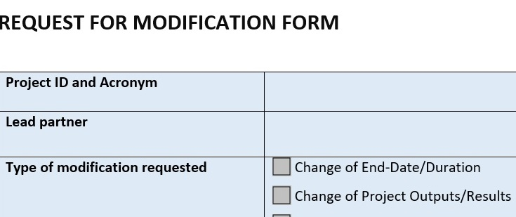
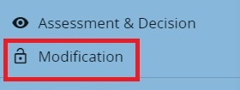
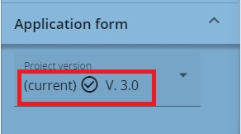
MODIFIKACIJA PROJEKTA
Dostava zahtjeva
LP popunjene programske obrasce e-mailom dostavlja u JS.
1
Razmatranje/odobrenje
JS (male modifikacije), MA/MC (velike modifikacije).
2
Tko podnosi:
Otvaranje modifikacije
JS otvara modifikaciju u Jemsu, LP unosi izmjene.
3
Prihvatanje modifikacije
Provjera unosa, prihvatanje modifikacije, obavijest LP-u.
4
Notes:
Koraci u modifikaciji:
LP treba uključiti sve partnere u razgovore o modifikaciji i objediniti eventualne zahtjeve za modifikacijom svih partnera u jedan zahtjev.
Ovisno o vrsti modifikacije, potrebno je popuniti pripadajuće programske obrasce (Request for modification form; Budget realocation table – dodaci PIM-a) i poslati ih e-mailom projektnom manageru u JS.
JS i MA mogu zatražiti dodatna pojašnjenja, dokumentaciju ili dopunu obrazaca za modifikaciju (e-mailom).
Postupak unosa promjena i potvrde u Jemsu, isti je kao i tijekom optimizacije.
Nakon prihvatanja modifikacije projekt će dobiti oznaku nove verzije u Jemsu.

Slide 62

MODIFIKACIJA PROJEKTA
Odrađena u Jemsu prije isteka izvještajnog perioda.
Jedna modifikacija tijekom izvještajnog perioda
Vrijedi od dostave 1. zahtjeva u JS – nakon odobrenja
Bez uvećanja proračuna
Odbijena ne može ponovno biti zatražena
Bez preraspodjele flat rate/lump sum
Notes:
Važne napomene:
Nije moguće realizirati više od jedne modifikacije tijekom izvještajnog perioda – U IZNIMNIM SLUČAJEVIMA (FORCE MAJEURE) UZ OBRAZLOŽENJE I ODOBRENJE JS/MA-a MOŽE VIŠE OD 1!
Modifikacija mora biti pokrenuta i zaključena u Jemsu prije isteka izvještajnog perioda, kako bi se izvještaj odnosio na posljednju verziju projekta.
Važenje modificirane verzije projekta računa se od dostave 1. zahtjeva za modifikaciju Zajedničkom tajništvu (neovisno o komunikaciji od zahtjeva do odobrenja) – ako se zahtjev odobri.
Odbijena modifikacija ne može ponovno biti zatražena.
Flat rate i lump sum iznose nije dozvoljeno preraspodjeljivati modifikacijom.
Proračun projekta modifikacijom ne može biti uvećan.

Slide 63
MODIFIKACIJA PROJEKTA
Project Implementation Manual Project modifications
Jems User Manual Modification of the Application form
Notes:
Referentni dokumenti za modifikaciju projekta.

Slide 64
PITANJA / RASPRAVA
Q&A

Slide 65

NAJČEŠĆE POGREŠKE PARTNERA U IZVJEŠTAVANJU

Slide 66
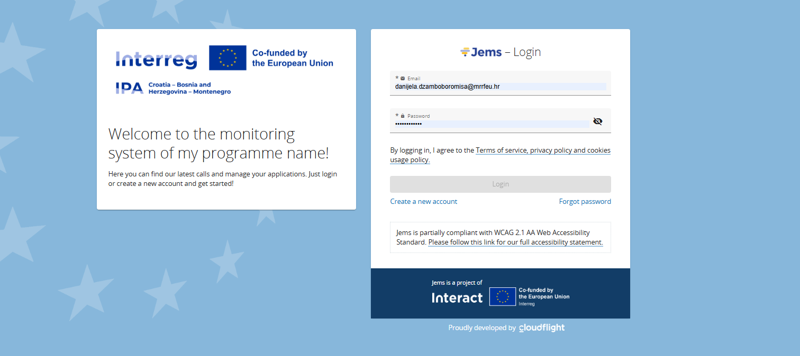
JEMS sustav

Slide 67
Najčešći propusti korisnika prilikom podnošenja izvještaja u Jems-u
Public procurements
Unos Ugovorenih iznosa s PDV-om
Propuštanje unošenja podataka o stvarnim vlasnicima ugovaratelja (beneficial owners) za nabave ≥10.000,00 EUR bez PDV-a
Propuštanje učitavanja cjelokupne dokumentacije o nabavi
Propuštanje unosa podataka o svim provedenim nabavama neovisno o iznosu nabave (često se unose samo one ≥10.000,00 EUR)
Prijavljeni trošak nabave nije povezan (linkan) s nabavom upisanom pod „Public procurements”
Troškovi osoblja u dijelu "Description" često ne sadrže inicijale osobe, mjesec i godinu troška te postotak rada osobe, sukladno Assignment dokumentu
U izvještaj nisu uključeni parkirani troškovi iz prethodnog izvještaja
List of expenditures

Slide 68
Najčešći propusti korisnika prilikom podnošenja izvještaja u Jems-u
Report
annexes
Ostalo
Nisu uključene obavijesti (notifikacije), projektni partner ne dobije informaciju o učitanom Zahtjevu za nadopunama
Nakon što je izvještaj vraćen na doradu (Reopen report) često izostane ponovna predaja izvještaja (Submit)
Neadekvatno označavanje dokumentacije
Opcija 1: u R2 nedostaje Izjava predstavnika institucije ili ovlaštene osobe da je najmanje 1 osoba radila na projektu u izvještajnom razdoblju (potrebno dostavljati sa svakim izvještajem)

Slide 69

Osnove za vraćanje izvještaja na ispravak
Najčešće pogreške korisnika u Public Procurements dijelu:
Vrsta pogreške prilikom unosa u​ Public procurements​ | Interreg IPA HR-RS ​ Interreg IPA HR-BA-ME ​​
Unesen je ugovoreni iznos tj. Contract amount s PDV-om​ | ​ za sve iznose nabava​​
​ Nedostaju podaci o stvarnim vlasnicima ponuditelja tj. Beneficial owner(s)​ | ​ za ugovore vrijednosti ≥10.000,00 EUR ​​ bez PDV-a ​
​ Trošak nabave u LoE nije povezan (linkan) s odgovarajućom nabavom iz Public procurements ​​ ​ | ​ za sve iznose nabava​​ ​​
​ Nije uploadana dokumentacija o nabavi​ | ​ za sve iznose nabava*​​
*Osim za nabave < 2.500,00 EUR koje provode neobveznici ZJN-a

Slide 70


Najčešći razlozi neprihvatljivosti
i
parkiranja troškova

Slide 71


Najčešći razlozi neprihvatljivosti i
parkiranja troškova
Neprihvatljivost troškova
Financijske korekcije (nepravilnosti u postupcima provedbe nabave)
Parkiranje troškova
Trošak plaće koji je isplaćen izvan izvještajnog razdoblja (izvještajno razdoblje 1.1.-30.6., prijavljena plaća za 6.mj. koja je isplaćena u 7.mj.)
Nedostatan revizorski trag
Dvostruko financiranje:
trošak bolovanja za dijete koje pokriva zdravstveno osiguranje
trošak putovanja zaposlenika PP-a prijavljen kao stvarni trošak (pokriven flat rate-om)

Slide 72


Uprava za europsku teritorijalnu suradnju
Sektor za prvostupanjsku kontrolu
Služba za prvostupanjsku kontrolu programa prekogranične suradnje
Odjel za INTERREG IPA programe prekogranične suradnje

Slide 73
Najčešće pogreške u javnoj nabavi

Slide 74

Uredba o zajedničkim odredbama EU fondova
Uredba (EU) br. 2021/1060, članak 2. točka 31.
„Nepravilnost” znači svako kršenje primjenjivog prava koje proizlazi iz djelovanja ili propusta gospodarskog subjekta, koje šteti ili bi moglo naštetiti proračunu Unije tako da taj proračun optereti neopravdanim rashodom

Slide 75
U razdoblju 2014.-2020. na 11 Interreg programa je 90% nepravilnosti utvrđeno prema 3 točke Smjernica za utvrđivanje nepravilnosti.
Umjetna podjela ugovora (cjepkanje)
Ograničavajući kriteriji
Izvršenje ugovora
Notes:
Prvo objasniti kako Smjernice funkcioniraju (točan izračun ili postotak)
Temeljeno na podacima iz razdoblja 2014-2020.

Slide 76

Smjernice o utvrđivanju financijskih korekcija – točka 2
Umjetna podjela ugovora o radovima/uslugama/nabavi robe
100% ako postupak nije objavljen
25% ako je određena razina transparentnosti ipak osigurana

Slide 77

Primjer 1 - cjepkanje
Provedena su dva jednostavna postupka prema internom pravilniku Naručitelja, s istoimenim predmetom nabave „Intelektualne usluge vanjskih stručnjaka”
Prema opisu usluge, oba ugovora se odnose na sakupljanje specifičnih baza podataka, anketiranje, obrada dobivenih podataka, izrada akcijskog plana na osnovi prikupljenih podataka) – gotovo identični predmeti nabave
Procijenjene vrijednosti nabava: 85.000,00 HRK + 120.000,00 HRK
U oba postupka, pozivi na dostavu ponuda poslani su na ista tri gospodarska subjekta
DoN-om su traženi isti uvjeti sposobnosti
Ugovoren je isti gospodarski subjekt

Slide 78

Projektni partner je u svojem objašnjenju pokušao ukazati na specifičnosti svake nabave
Objašnjenje nije bilo uvaženo jer nije bilo prepreka za provođenje jednog otvorenog postupka s dvije grupe
Određena je financijska korekcija od 25% (primijenjena na oba ugovora)
Olakotna okolnost su bili dokazi o određenoj razini tržišnog natjecanja (3 pozvana gospodarska subjekta, 2 pristigle ponude)
Nije bilo prigovora

Slide 79

Primjer 2 - cjepkanje
Provedena su 2 postupka javne nabave:
„Usluga stručnjaka arheologa”, procijenjena vrijednost nabave 5.000 EUR, jednostavni postupak
„Arheološka istraživanja i konzervatorsko-restauratorske usluge”, procijenjena vrijednost nabave 48.500 EUR, otvoreni postupak (ZJN)
Iste CPV oznake
Identični uvjeti sposobnosti traženi u DoN-u
Ugovoren isti gospodarski subjekt

Slide 80

Projektni partner je tvrdio da se radi o različitim predmetima nabave te da nisu mogli biti objedinjeni u jednu tehničku, tehnološku, oblikovnu, funkcionalnu ili drugu objektivno odredivu cjelinu
Utvrđena je nepravilnost i određena je financijska korekcija od 25% vrijednosti ugovora za „Usluga stručnjaka arheologa” (jednostavni postupak)
Podnesen je prigovor, u kojem je Projektni partner pokušao osporiti Odluku o nepravilnosti tvrdeći da bi objedinjavanje postupaka onemogućilo jednak pristup postupku javne nabave svim gospodarskim subjektima
Prigovor je odbijen kao neosnovan

Slide 81

Smjernice o utvrđivanju financijskih korekcija – točka 11
Primjena – razloga za isključenje, kriterija za odabir ponude i dodjelu ugovora ili – uvjeta za izvršenje ugovora ili – tehničkih specifikacija koji ne čine diskriminaciju u smislu prethodne vrste nepravilnosti diskriminacije), ali svejedno ograničavaju pristup gospodarskim subjektima
Notes:
Spomenuti točku 10 – diskriminirajući uvjeti sposobnosti – više nisu tako čest problem

Slide 82
10% - za kriterije/uvjete koji nisu diskriminirajući ali svejedno gospodarskim subjektima ograničavaju pristup određenom postupku
5% - slučajevi kad su primijenjeni ograničavajući kriteriji/uvjeti/specifikacije ali i dalje je osigurana minimalna razina tržišnog natjecanja
25% - slučajevi u kojima minimalne razine sposobnosti za određeni ugovor očito nisu povezane s predmetom ugovora, ili slučajevi u kojima su razlozi za isključenje, kriteriji za odabir i/ili dodjelu ili uvjeti za izvršenje ugovora doveli do situacije u kojoj samo jedan gospodarski subjekt može podnijeti ponudu
Notes:
Za 10% - 1. slučajevi u kojima su minimalne razine sposobnosti za određeni ugovor povezane s predmetom ugovora, ali nisu razmjerne predmetu ugovora; 2. slučajevi u kojima su, tijekom ocjene ponuditelja/natjecatelja, kriteriji za odabir ponude upotrijebljeni kao kriteriji za dodjelu ugovora; 3. slučajevi u kojima se zahtijevaju određene trgovačke oznake/marke/standardi, osim ako se takvi zahtjevi odnose na dodatni dio ugovora, a potencijalni učinak na proračun EU-a je samo formalne prirode

Slide 83

Primjer 3 – ograničavajući kriteriji
Otvoreni postupak male vrijednosti predmeta „Oprema koja radi na solarni sustav – pametne klupe, totemi, solarno stablo”
Ukupno je utvrđeno 6 nepravilnosti, a 3 se odnose na ograničavajuće kriterije
Naručitelj je u DoN-u tražio od ponuditelja da uz ESPD obrasce potpišu još dodatne izjave vezane za osnove za isključenje gospodarskih subjekata
Osnove za isključenje GS se dokazuju isključivo na načine propisane ZJN-om
Financijska korekcija prema točki 11 – 5% vrijednosti ugovora
Notes:
Članak 264.
(1) Javni naručitelj navodi u dokumentaciji o nabavi potvrde, dokumente, izjave i druga dokazna sredstva kojima gospodarski subjekt dokazuje nepostojanje osnova za isključenje te ispunjavanje kriterija za odabir gospodarskog subjekta.
(2) Javni naručitelj ne smije zahtijevati od gospodarskog subjekta druge načine dokazivanja osim načina propisanih ovim pododjeljkom te pododjeljkom 4. ovoga odjeljka.

Slide 84

Trajanje jamstvenog roka kao podkriterij za odabir ponude bodovano je u rasponu od 24 mjeseca do 120 i više mjeseci
Kriterij za odabir ponude je nerazmjeran predmetu nabave
Financijska korekcija prema točki 11 – 10% vrijednosti ugovora
Stavke troškovnika „Pametne klupe” i „ Solarno stablo” su zadane vrlo specifično i sve ponude su sadržavale iste modele, istih proizvođača
Naručitelj nije uspio dokazati postojanje druge opreme koja zadovoljava zadane tehničke specifikacije
Financijska korekcija prema točki 11 – 5% vrijednosti ugovora
Notes:
Prije isteka roka za dostavu ponuda, potencijalni ponuditelji su zahtijevali pojašnjenje i izmjenu navodeći da elektronička oprema ima najduže 3 god jamstva od proizvođača, a najjednostavniji građevinski radovi do 5 godina. Traženo je smanjenje najdužeg jamstvenog roka.
Samo jedna od 4 dostavljene ponude je nudila 120 i više mjeseci.

Slide 85

Primjer 4 – ograničavajući kriteriji
Proveden je otvoreni postupak male vrijednosti za predmet nabave „ Pametna stanica za bicikle, e-punionica za vozila i brodove”
Pristigla je samo jedna ponuda i s tim gospodarskim subjektom je sklopljen ugovor
DoN-om je tražena izjava proizvođača/zastupnika/distributera kojom daje na raspolaganje sve stavke navedene u troškovniku te garantira kvalitetu materijala i instalaciju – ograničeno je tržišno nadmetanje jer je onemogućeno podnošenje ponuda svim zainteresiranim gospodarskim subjektima koji nisu bili u mogućnosti priložiti takvu izjavu

Slide 86
U uvjetima sposobnosti traženo je i da gospodarski subjekt ima poslovni odnos za SMS plaćanje s barem dva teleoperatera koji posluju na području RH – neprihvatljivo jer uvjeti sposobnosti se mogu odnositi isključivo na sposobnost obavljanja profesionalne djelatnosti, ekonomsku, financijsku, tehničku i stručnu sposobnost
Određena je financijska korekcija od 25%

Slide 87

Smjernice o utvrđivanju financijskih korekcija – točka 23
Izmjene elemenata ugovora utvrđenih u obavijesti o nadmetanju ili natječajnim specifikacijama koje nisu u skladu s direktivama
25% vrijednosti prvotnog ugovora i novih radova/robe/usluga (ako postoje) koji proizlaze iz izmjena
Značajna izmjena elemenata ugovora (kao što su cijena, priroda radova, rok izvršenja, uvjeti plaćanja, upotrijebljeni materijali) postoji ako tom izmjenom provedeni ugovor postaje značajno različit po svojoj prirodi od prvotno zaključenog
25% vrijednosti prvotnog ugovora i 100% vrijednosti povezanih izmjena ugovora (povećanje cijene)
Svako povećanje cijene koje premašuje 50% vrijednosti izvornog ugovora.

Slide 88

Primjer 5 – izvršenje ugovora
Proveden je otvoreni postupak male vrijednosti s predmetom „Nabava radio komunikacijskog sustava”
ENP: - cijena 70 bodova
- jamstveni rok za otklanjanje nedostataka 20 bodova
- rok isporuke 10 bodova
Maksimalni dozvoljeni rok isporuke sukladno DoN-u je 120 dana
Oba ponuditelja su ponudila rok isporuke od 120 dana

Slide 89

Sklopljen je dodatak ugovora kojim se rok isporuke (zbog rata u Ukrajini, koja je primarno tržište opreme) produžuje na 210 dana
Produženje roka isporuke predstavlja značajnu izmjenu ugovora, izmjenom su uvedeni uvjeti koji bi da su bili dio prvotnog postupka nabave, potencijalno dopustili privlačenje dodatnih sudionika
Ekonomska ravnoteža se mijenja u korist ugovaratelja
Određena je financijska korekcija prema točki 23. – 25% vrijednosti ugovora

Slide 90

Primjer 6 – izvršenje ugovora
Otvoreni postupak male vrijednosti, predmeta „Biciklistička oprema”
Postupak je podijeljen na 4 grupe
Grupa 1 – bicikli
DoN (tehničke specifikacije) – kotači veličine 26-28”
Ponuda – model bicikla s kotačima od 28”
Račun – drugi model bicikla s kotačima od 29”
Određena je financijska korekcija od 25% na vrijednost grupe 1
Notes:
Projektni partner se pravdao problemima na tržištu uzrokovanih COVID-19

Slide 91
Pravni lijek (za hrvatske projektne partnere)
Sumnja na nepravilnosti
Odluka o utvrđenoj nepravilnosti
Prigovor korisnika
Povjerenstvo za prigovore
Rješenje
Upravni spor

Slide 92

Prijevare
Nepravilnost zbog koje dolazi do pokretanja upravnog ili sudskog postupka na nacionalnoj razini kako bi se utvrdilo postojanje postupanja s namjerom

Slide 93

Kako spriječiti nepravilnosti/prijevare?
Pri ocjenjivanju ponuda paziti da:
se ocjenjivanje provede upotrebom zakonitih uvjeta sposobnosti/kriterija za odabir ponude
ne postoji sukob interesa
nema izmjena ponuda
nema pregovaranja
Pri provedbi ugovora:
izmjene ugovora ili dodatne radove/usluge/robu svesti na najmanju moguću mjeru
izbjegavati bitne izmjene elemenata ugovora
Dobro planiranje:
provesti istraživanje tržišta
jasno odrediti predmet nabave
Poštivati procedure objave:
rokovi zaprimanja ponuda i produljenja rokova
jasno definirati uvjete sposobnosti i/ili kritrije za odabir ponude
uvjeti sposobnosti moraju biti razmjerni ugovoru
tehničke specifikacije ne smiju biti diskriminatorne/ograničavajuće

Slide 94
Hvala na pažnji!

Slide 95

Terenske posjete i revizije

Slide 96
TERENSKE POSJETE
Svrha terenskih posjeta projektima / projektnim partnerima:
Napredak implementacije projekta
Provjera postojanja nabavljene opreme / izvršenih radova
Provjera poštivanja EU pravila vidljivosti
Provjera nepostojanja duplog financiranja nabavljene opreme / radova
Provjera dokumentacije (projektne, dokumentacije troškova)
Sudjelovanje na različitim projektnim događajima
Notes:
Mogu biti redovne terenske posjete u okviru predviđenih procedura pojedinog programskog tijela, ali i izvanredne terenske posjete po zahtjevu drugog programskog tijela (npr. MA i/ili revizije), i/ili drugog programa / EK; ili radi specifične provjere zbog npr. prijavljene nepravilnosti.
U pravilu su terenske posjete unaprijed najavljene projektnom partneru, no u slučaju izvanredne terenske posjete (zbog npr. provjere prijave nepravilnosti) mogu biti i nenajavljene.

Slide 97

TERENSKE POSJETE
Tijela koja vrše terenske posjete:
Nacionalni kontrolori
Zajedničko tajništvo
Upravljačko tijelo
Revizije
Notes:
Terenske posjete projektnim partnerima (bilo u sjedištu projektnog partnera ili na lokacijama na kojima se provodi projekt ili izvode radovi / instalira oprema) mogu vršiti sva programska tijela, ali u pravilu su to (bilo pojedinačno ili predstavnici više tijela odjednom):
Nacionalni kontrolori – prema određenoj risk metodologiji, posebno kod projekata koji sadržavaju radove ili nabavljaju vrijednu opremu – ali i u drugim slučajevima (prema profesionalnoj prosudbi kontrolora i rezultatu provedene risk analize projekta i projektnog partnera)
Zajedničko tajništvo – u pravilu barem jednom za vrijeme trajanja projekta, u pravilu kod svih projektnih partnera. JS je u obvezi na terenu provjeriti da li je nabavljena oprema veće vrijednosti / izvršeni radovi. Moguće je i sudjelovanje Zajedničkog tajništva na eventima koji se organiziraju u okviru implementacije projekta (npr. početna/završna konferencija, ali i razni drugi eventi namijenjeni target grupama).
Upravljačko tijelo – također prema određenoj risk metodologiji za vrijeme trajanja implementacije projekta, ali i nakon završetka projekta – npr. provjere: da li je određena investicija (zgrada, oprema) u funkciji kao što je bilo planirano projektom (tkz. durability check), provjera izvršenja planiranih outputa / rezultata.
Revizije – ARPA, GoA (Group of Auditors) – u okviru postupka revizija .
Nacionalna tijela također mogu posjetiti projektne partnere / projektne događaje; Program također u okviru različitih programskih događaja može organizirati posjete projektima za članove Odbora za praćenje i/ili predstavnika EK.

Slide 98

REVIZIJE
Revizije provodi tijelo za reviziju (Audit Authority / AA): ARPA (RH Agencija za reviziju sustava provedbe programa Europske unije) uz potporu nacionalnih GoA (Group of Auditors) u BiH i CG
Vrste revizija:
Revizije sustava
Revizije operacija
Notes:
ARPA je odgovorna za provođenje revizija sustava i revizija operacija kako bi se Europskoj komisiji (EK) pružilo neovisno jamstvo da sustavi upravljanja i kontrole (DMCS) funkcioniraju učinkovito, te da su izdaci zakoniti i pravilni.
Revizije sustava – usmjerene na provjeru/kontrolu uspostavljenih procedura na programskoj razini (da li sustav funkcionira pravilno i u skladu s propisanim procedurama programskih tijela).
Revizije operacija (projekata) – usmjerene na provjeru/kontrolu pravilnosti / zakonitosti prijavljenih i isplaćenih troškova.

Slide 99
REVIZIJE
Revizije operacija provode se na temelju uzorka određenog od EK
Mogu obuhvatiti cijelo ili dijelove razdoblja provedbe projekta
Obuhvaćaju troškove prijavljene EK u određenoj računovodstvenoj godini
Mogu uključivati i terensku provjere
Mogu imati financijske posljedice – u slučaju utvrđenih nepravilnosti
U slučaju utvrđenih nepravilnosti i povrata neprihvatljivih sredstava, moguće je:
Odbijanje neprihvatljivih iznosa od sljedeće isplate
Povrat sredstava od strane LP/PP
Notes:
U slučaju utvrđenih nepravilnosti i povrata neprihvatljivih sredstava, moguće je:
Odbijanje neprihvatljivih iznosa od sljedeće isplate – za projekte koji su u tijeku implementacije, tj. od iznosa koji je trebao biti isplaćen nakon odobravanja sljedećeg projektnog izvještaja
Povrat sredstava od strane LP/PP - u slučaju završenih projekata ili ako je potraživani iznos u sljedećem izvještaju manji od utvrđenog neprihvatljivog iznosa

Slide 100

Zatvaranje projekta

Slide 101
ZATVARANJE PROJEKTA
obveze izvještavanja LP/PP nakon završetka implementacije:
Predaja finalnih partnerskih izvještaja o napretku – najkasnije 1 mjesec nakon završetka implementacije projekta
Predaja finalnog projektnog izvještaja o napretku (LP) – u roku od 15 dana nakon predaje partnerskih izvještaja
Lump sum closure costs – isplaćuje se nakon odobrenja završnog reporta od strane MA-a
Notes:
I nakon završetka implementacije projekta, projektni partneri imaju određene obveze sukladno potpisanom SC-u., prvenstveno je to obveza podnošenja finalnih reporta (partnerskih i projektnog).
Sva plaćanja (za nastale troškove u implementaciji projekta) moraju se izvršiti u roku za podnošenje finalnih partnerskih reporta – 1 mjesec nakon završetka implementacije.

Slide 102
ZATVARANJE PROJEKTA
Druge obveze LP/PP nakon završetka implementacije:
zadržavanje projektne dokumentacije (5 godina)
trajnost i vlasništvo
dostupnost i upotrebljivost rezultata
postizanje glavnih ishoda i rezultata projekta
dostupnost web stranica i digitalnih aplikacija
Notes:
Svi popratni dokumenti koji čine revizijski trag (kao što su računi, javna nabave itd.) moraju ostati dostupni u prostorijama svakog korisnika najmanje u razdoblju od pet (5) godina. Ovo razdoblje počinje od 31. prosinca godine u kojoj je Upravljačko tijelo izvršilo posljednju uplatu LP-u. Po zatvaranju projekata, MA/JS će obavijestiti svakog LP-a o točnom datumu početka gore navedenih razdoblja čuvanja dokumentacije, LP će obavijestiti PP-ove.
Tijekom cijelog razdoblja čuvanja dokumentacije, svim tijelima ovlaštenim za obavljanje kontrola i revizija mora biti omogućen pristup projektu i svoj relevantnoj dokumentaciji i računima projekta.
Rezultati projekta koji imaju karakter ulaganja u infrastrukturu ili proizvodnih ulaganja ili ulaganja u opremu ostat će u vlasništvu pojedinog LP/PP najmanje pet (5) godina nakon konačne isplate korisniku.
Zabranjeno je:
- Prestanak ili prijenos investicije van programskog područja
- Promjena vlasništva nad infrastrukturom i/ili opremom koja rezultira nepravednom prednošću poduzeću ili tijelu javne vlasti
-Značajna promjena koja utječe na prirodu, ciljeve ili uvjete provedbe projekta koja bi rezultirala promjenom izvornih ciljeva projekta.
Ako se bilo koji od gore navedenih uvjeta dogodi bilo kada unutar 5 godina nakon konačne isplate korisniku, dotični korisnik mora odmah obavijestiti MA/JS. Upravljačko tijelo će zatim povrat sredstava razmjerno razdoblju za koje zahtjevi nisu ispunjeni.
Kao opće načelo služenja općem interesu s javnim financiranjem iz EU sredstva, očekuje se da će rezultati projekta (npr. procesi koji vode do novih usluga) biti besplatno dostupni javnosti. Stoga bi projektni partneri trebali objavljivati ​​i širiti svoje outpute i rezultate projekta široj javnosti.
U slučaju da JS/MA ne smatra kvalitetu glavnih rezultata projekta dostatnom ili indikatori na razini projekta ili programa nisu postignuti, JS/MA zadržava pravo primijeniti korekcije u u skladu s odredbama SC-a.
Ključno je osigurati kontinuitet i dostupnost razvijenog softvera i web platformi, preporučuje se da partnerstvo zadrži obvezu upravljanja putem određene organizacije odgovorne za funkcionalno održavanje, usluge hostinga i obnavljanje web domena tijekom minimalnog razdoblja od pet godina nakon zatvaranja projekta. Svi digitalni alati i web stranice moraju biti označeni u skladu s pravilima vidljivosti Programa.

Slide 103
PITANJA / RASPRAVA
Q&A

Slide 104
Zahvaljujemo na pažnji !
Web: https://interreg-hr-ba-me.eu
Zajedničko tajništvo: js-hr-ba-me@mrrfeu.hr
Upravljačko tijelo: ma-interreg-ipa@mrrfeu.hr

